Slide 1

Mülkiyetin Tarihini Yazan Kurum
2019/13 SAYILI GENELGE

Slide 2




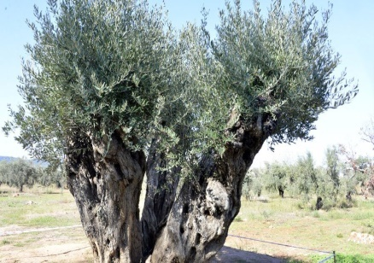
İLGİLİSİNİN BELİRLENMESİ
Notes:
Talep sahibinin, hak sahibi olması ya da taşınmaz veya işlem yönüyle yasal ilgili olmalıdır.

Slide 3
TAŞINMAZIN MALİKİ
TAŞINMAZIN MALİKİNİN; VEKİLİ, MİRASÇISI, VASI , KAYYUM VB.
TAŞINMAZIN MALİKİ TÜZEL KİŞİ İSE ; TEMSİLCİSİ
KAMU KURUM VE KURULUŞLAR ADINA İŞLEM YAPILIYORSA ; SÖZLEŞME İLE SERBEST ÇALIŞAN HARİTA MÜHENDİSİ.
LİHKAB KAPSAMINDA YAPILAN İŞLEMLERDE : MALİK ADINA LİHKAB

Slide 4
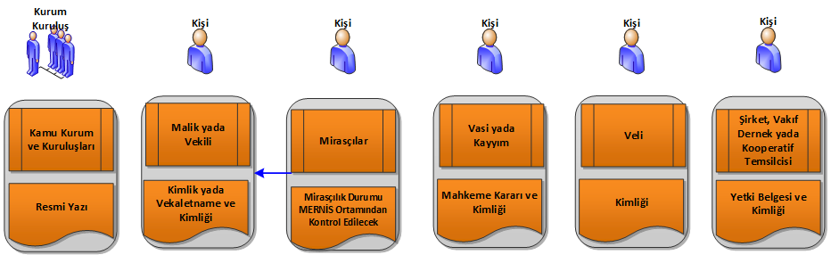

Slide 5
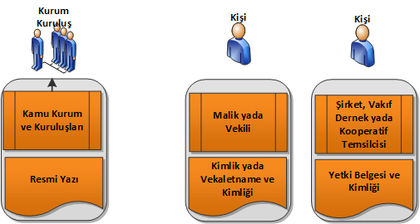


Notes:
RESMİ YAZI VE TİP SÖZLEŞME HARİÇ HEPSİNİ GERİ VERİYORUZ.

Slide 6


TALEBİN ALINMASI
BİZZAT
EBYS
WEB
Kontrol Mühendisi
Aynı gün/ Ertesi gün
DÖNER SERMAYE HİZMET BEDELİ
SMS İLE BİLGİLENDİRME
İŞLEMİN KARŞILANMASI
EBYS VE MEGSİS’DEN İŞLEMİN KAPATILMASI
TESCİL GEREKTİREN İŞLEMLERDE TAPU TESCİLİ

Slide 7
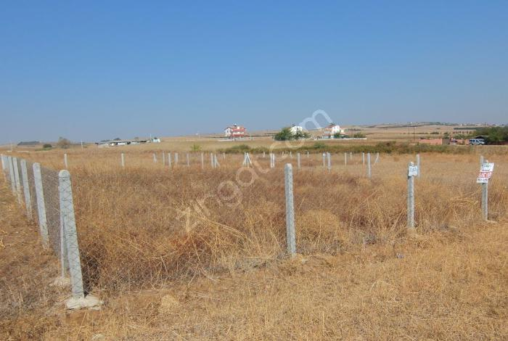

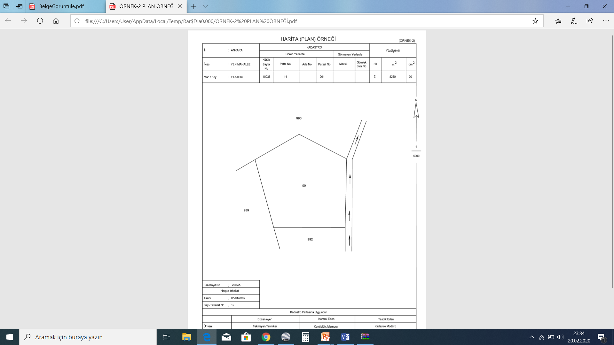
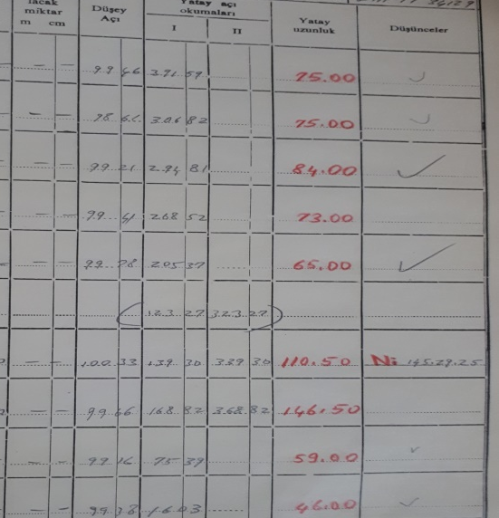

RESMİ YAZI İLE
RESMİ YAZI İLE EKİNDE
ANKARA
İSTANBUL
Plan Örneği verilmesi için Yetkili lisanslı büro bulunmaması gerekmektedir.
Notes:
Aplikasyon ve yer gösterme talepleri, talep konusu taşınmazın bulunduğu yerde yetkili lisanslı büro yoksa taşınmazın bulunduğu yer haricindeki kadastro müdürlüklerince/birimlerince de alınabilir.

Slide 8
PLAN ÖRNEĞİ TALEBİ WEB BAŞVURU/
E-DEVLET ÜZERİNDEN YAPILMASI DURUMUNDA İŞLEM KADASTRO MÜDÜRLÜĞÜNCE YAPILIR.

Slide 9


DÖNER SERMAYE HİZMET BEDELİL TAHSİLİ
TALEP UYGUN MU?
MUAF MI?
BÜRO VE ARAZİ KONTROLÜ YAPILMADAN TALEBİNDEN VAZGEÇİLMESİ HALİNDE
DÖNER SERMAYE
ÜCRETİ
HESAPLANIR
TAHSİL EDİLİR.
DİLEKÇE ALINIR VE DÖNER SERMAYE İŞLETME MÜDÜRLÜĞÜNE GÖNDERİLİR.
İŞLEME YÖN VERİLİR
Notes:
Okul ve hükmet binası talep formunda cinsi kısmına yazılır.
Kadastro mahkemelerinin taleplerinde döner sermaye ücreti almıyoruz.
Aplikasyon ve yer gösterme işlemlerinde arazi işleri yapılmadan vazgeçmesi halinde ödene yapılır.

Slide 10
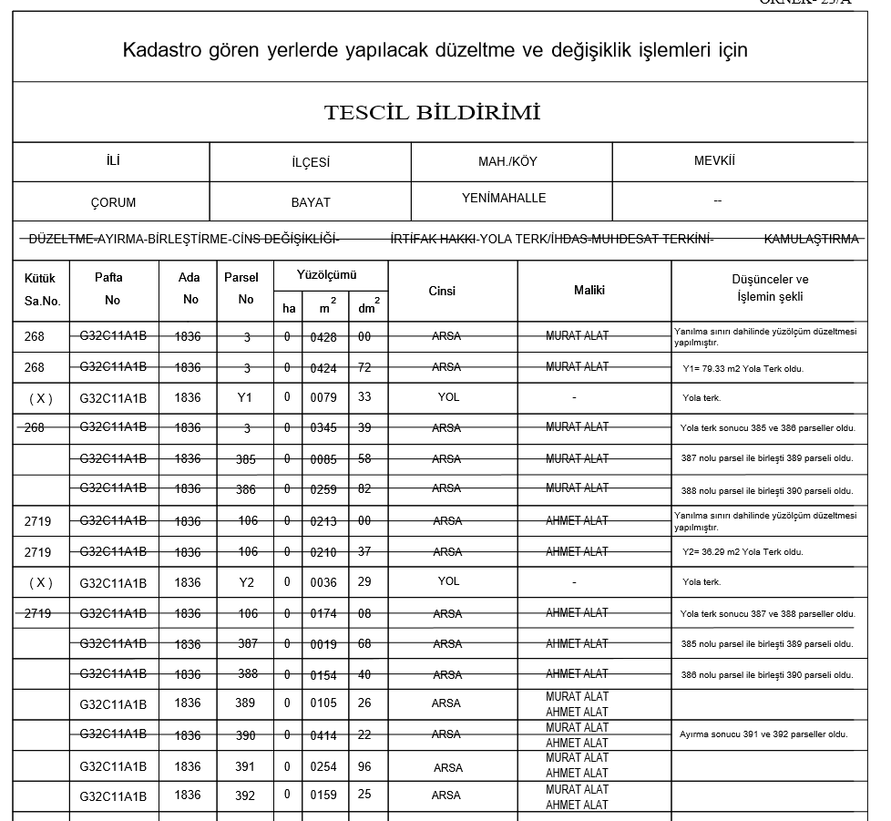
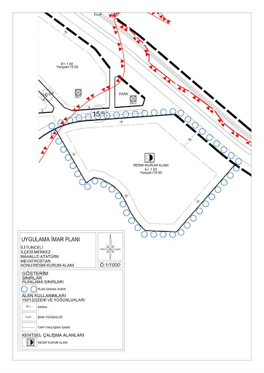
YOLDAN İHDAS, BİRLEŞTİRME, AYIRMA VE YOLA TERK İŞLEMLERİ BİRLİKTE YAPILIYORSA, YALNIZCA BİR ADET KONTROLLÜK ÜCRETİ ALINMALIDIR.
DAĞITIMA TABİ TUTULMAK SURETİYLE YAPILAN HARİTALARA AİT DÖNER SERMAYE KONTROLLÜK HİZMET BEDELİNİN HESABINDA DÜZENLEME SAHASI/PROJE UYGULAMA SAHASI SINIRININ HESAPLANAN YÜZÖLÇÜMÜ ESAS ALINIR

Slide 11
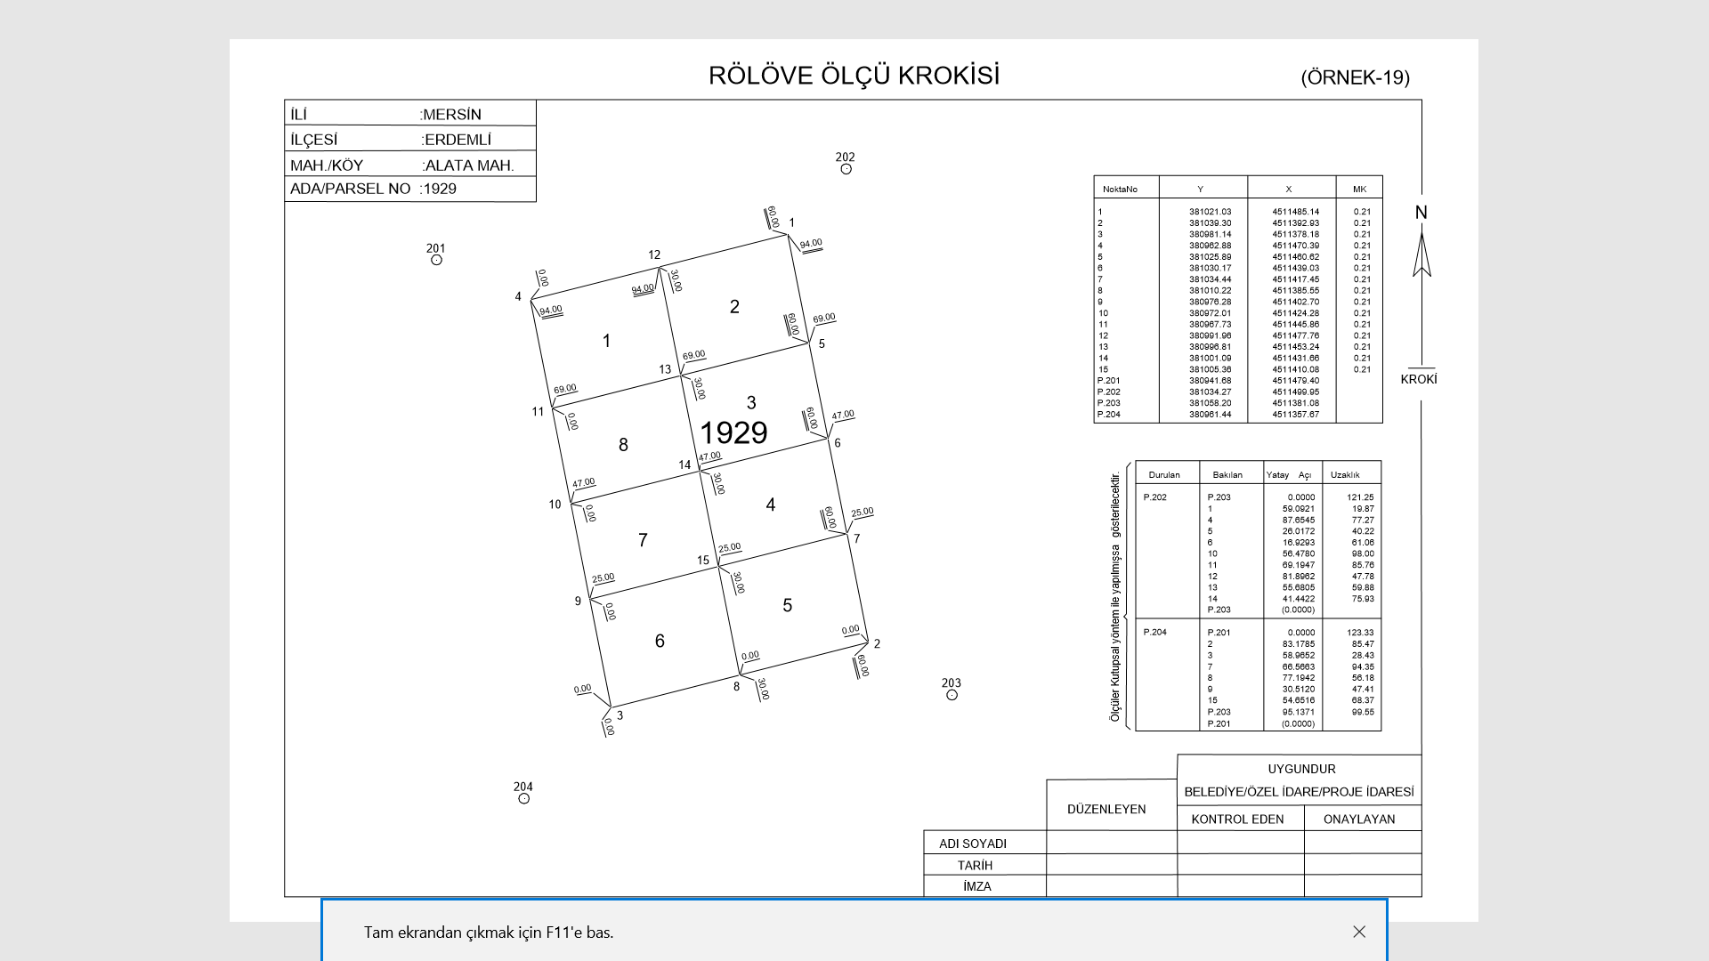
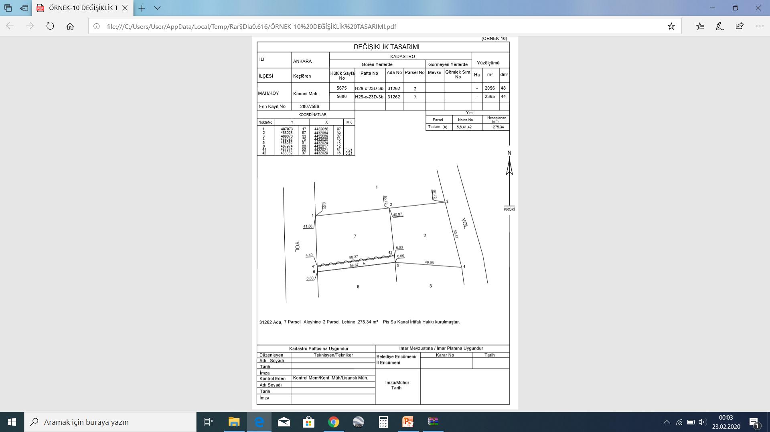
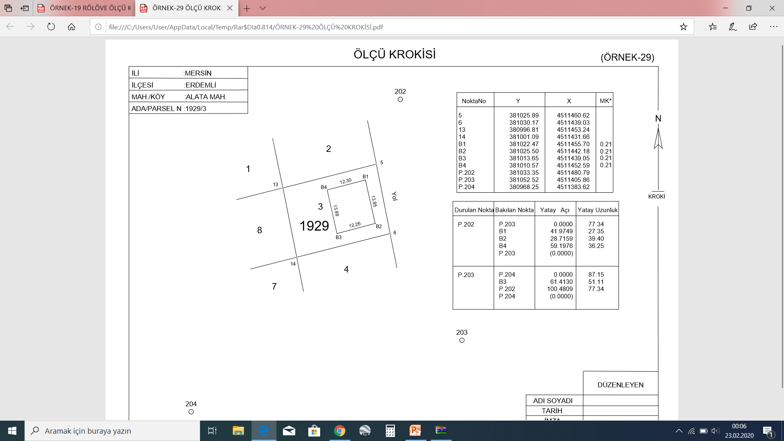
GENEL HUSUSLAR
YENİ ÜRETİLEN PARSEL KÖŞE VE DETAY NOKTA KONUM DEĞERLERİNİN GÖSTERİLECEĞİ BELGELER

Slide 12

HÜKME BAĞLANMIŞ MAHKEME KARARLARIN UYGULANMASI
AYKIRILIK DURUMU TAPU MÜDÜRLÜĞÜNE YAZI İLE BİLDİRİLECEK
MAHKEME KARARI VARLIĞI YÖNÜNDE BELİRTME
UYMAYAN TEKNİK HUSUSLAR
İLGİLİSİNE, DÜZELTME KARARI ALINMASI İÇİN YAZI İLE BİLGİLENDİRİLECEK
İLGİLİSİ DÜZELTME KARARI ALMAYACAĞINI YAZILI BİR ŞEKİLDE BELİRTİRSE TALEP YERİNE GETİRİLİR.
MAHKEMEDEN DÜZELTME KARARI ALINIRSA, KARARA UYGUN ŞEKİLDE UYGULAMA YAPILIR.
MAHKEMEDEN DÜZELTME KARARI ALINAMAZ İSE, EN UYGUN ŞEKİLDE UYGULANIR.
MAHKEME KARARI VARLIĞI HAKKINDAKİ BELİRTME TERKİN EDİLİR.
UYMAYAN TEKNİK HUSUSLAR BELİRTİLİR.
DÜZELTME KARARLARI, HUKUK MAHKEMELERİNDEN İLGİLERİNCE, KADASTRO MAHKEMESİNDEN KADASTRO MÜDÜRLÜĞÜ TARAFINDAN TALEP EDİLİR.
Notes:
SINIRLANDIRMA HARİTALARI VE MAHKEME İLAMAINA EK KROKLERİN
BÜYÜK ÖLÇEKLİ VE 2010/11 SAYILI kadastral harita üretimi ve kontrolü GENELGEYE AYKIRILIĞI VAR İSE

Slide 13
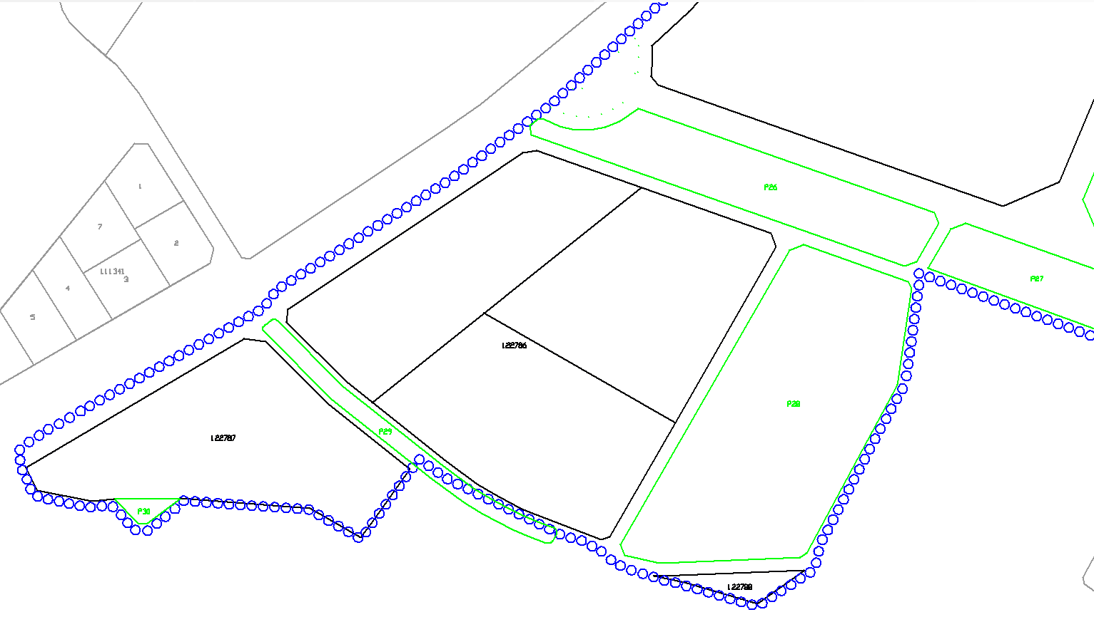
PARK, YEŞİL ALAN GİBİ TESCİLE TABİ OLMAYAN PARSELLER
ADA VE PARSEL NUMARASI VERİLİR VE PAFTASINA ÇİZİLİR.
ANCAK TESCİL EDİLMEZ
Notes:
PAFTAYA İŞLENİR.

Slide 14
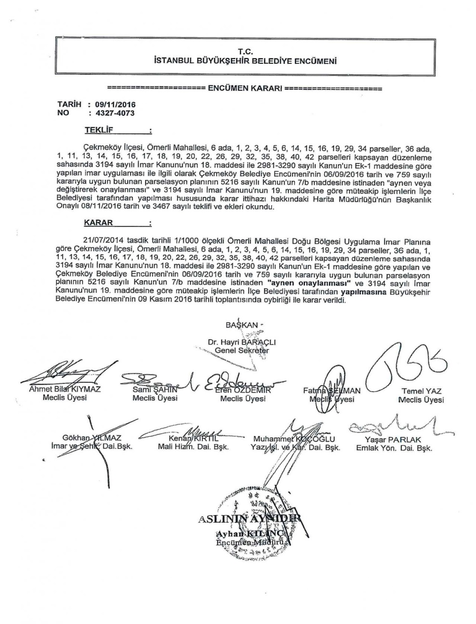
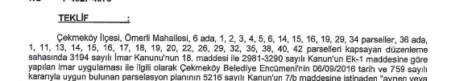
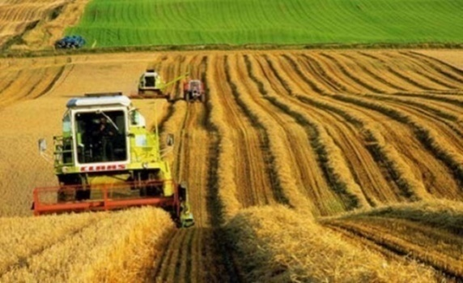
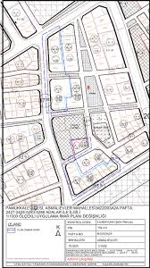
ADA VE PARSEL NUMARALARI
3194 S.K. 16 MADDESİNCE ONAYLANAN ENCÜMEN KARARINDA, PARSELİN;
İMAR PLANI
İÇİNDE Mİ?
TARIMSAL KULLANIŞ
TARIM DIŞI KULLANIŞ
Notes:
YAZIM HATASI VARSA DÜZELTİLMESİ İSTENİR.
VERİLEN KARARA UYGUN OLMASI ARANIR.

Slide 15
PAFTADAN VE ÖLÇÜ DEĞERLERİNE GÖRE SAYISAL DEĞER ELDE EDİLMESİ
Ada/mevkii bazında sayısallaştırılır.
Tecviz içerisinde kalan parseller:
Meskûn alandaysa ada bazında, gayrimeskûn alanda komşu parsellerle birlikte zemin ölçüleri alınarak, işlem yapılan parsel kesinleştirilen koordinatlarıyla tescile gönderilir.
Tecviz dışında kalan parseller:
Öncelikle hataları düzeltilir. Daha sonra tescile gönderilir.

Slide 16
Parselasyon Haritaları
Köy Yerleşim Haritaları
Kamulaştırma Haritaları
Toplulaştırma Haritaları
En az % 5’i kontrol edilir.
Ayırma Haritaları
Yola Terk Haritaları
.... VE DİĞER MÜNFERİT İŞLEMLER
Parsel köşe noktalarının tamamı kontrol edilir.

Slide 17
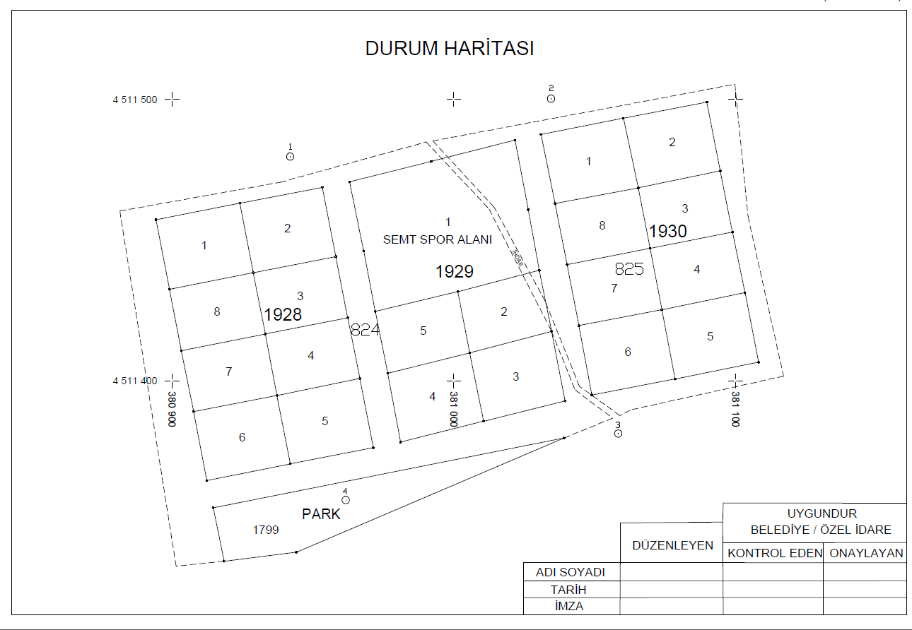
İmar planı bulunan yerlerde;
Ayırma, Birleştirme, yoldan ihdas ve yola terk işlemlerinde
Terk ve İhdas edilen yerler harf ile gösterilir.

Slide 18
ÜZERİNDE İRTİFAK HAKKI OLAN PARSELDE DEĞİŞİKLİK İŞLMİ SÖZ KONUSU İSE;
Parçalanan irtifak hakkının hesaplanan alanları toplamı ile tapuda kayıtlı yüzölçümü arasındaki fark:
Yanılma sınırı içindeyse:
Yanılma sınırı dışındaysa:
101/1
Geçit Hakkı
Yüzölçümü farkı alanlarına
orantılı olarak parçalara
dağıtılır.
Yüzölçümü farkı alanlarına
orantılı olarak parçalara
dağıtılır.
101/2
Tescil bildiriminin düşünceler
sütununda belirtilir.
Daha sonra düzeltilir.
Notes:
İrtifak hakkı olan bir yerde; irtifak hakkının bulunduğu alanın park, yol gibi yerlere denk gelmesi durumunda; bu kısma yeni bir parsel numarası verilir,
irtifak hakkı için tescil edildiği ve başka bir amaçla kullanılamayacağı hususu tapu sicilinin beyanlar sütununda belirtilir.

Slide 19
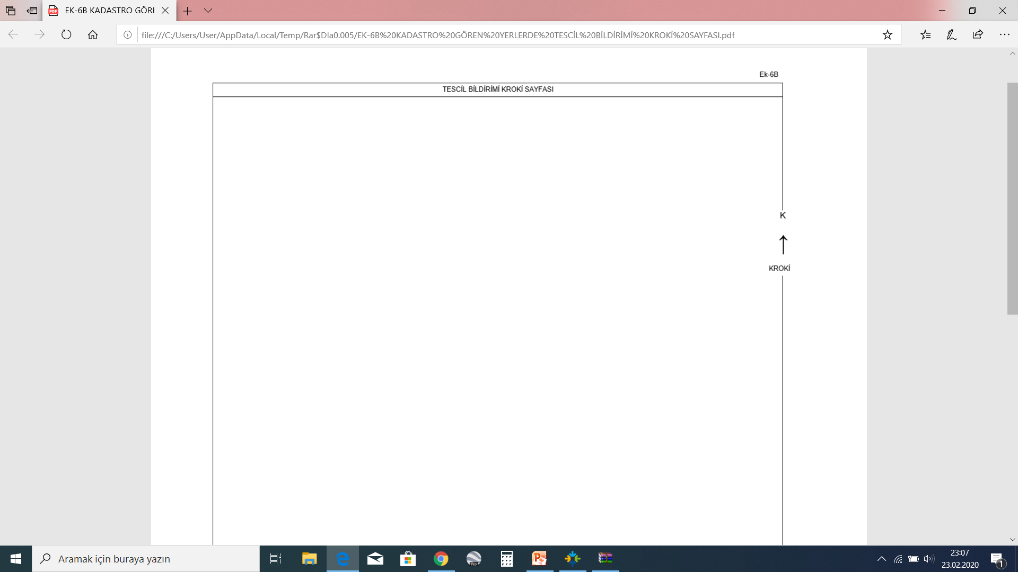
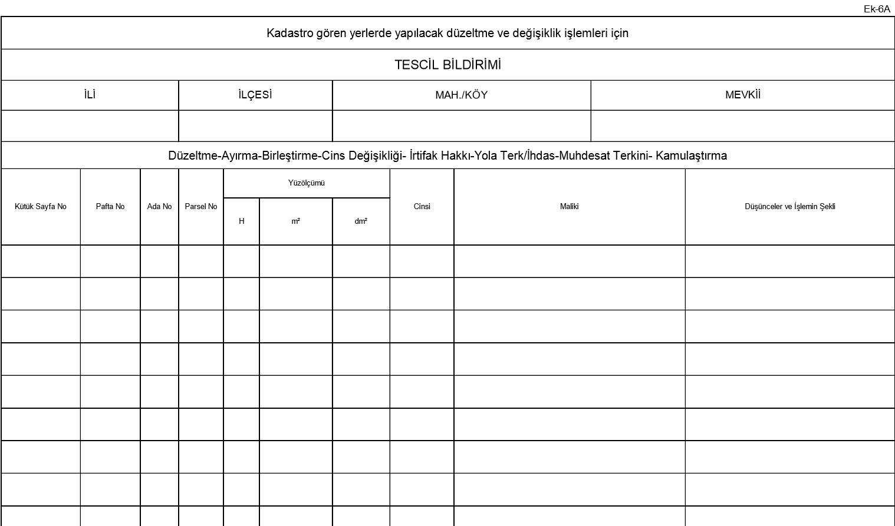
ÜZERİNDE İRTİFAK HAKKI OLAN PARSELDE BİRLEŞTİRME İŞLEMİ VARSA?
DÜŞÜNCELER SÜTUNUNDA
TESCİL BİLDİRİMİNİN KROKİ KISMINDA

Slide 20
ÜZERİNDE İRTİFAK HAKKI OLAN PARSELDE İFRAZ-YOLA TERK-YOLDAN İHDAS+BİRLEŞTİRM İŞLEMİ VARSA?
DÜŞÜNCELER SÜTUNUNDA
TESCİL BİLDİRİMİNİN KROKİ KISMINDA
ÖLÇÜ KROKİSİNDE

Slide 21

TEKNİK HATALARIN DÜZELTİLMESİ
YER GÖSTERME – PLAN ÖRNEĞİ HARİÇ İŞLEMLERDE BÜRO KONTROLÜ YAPILIR
BİLGİ VE BELGEDE VAR OLAN YÜZÖLÇÜM
TEKNİK BELGEDE VAR OLAN CEPHE UZUNLUKLARI
YANILMA SINIRI DIŞINDA HATA TESPİT EDİLİRSE
ÖLÇÜ VE SINIRLANDIRMA HATASI TESPİT EDİLİRSE
HESAPLANAN YÜZÖLÇÜM
HESAPLANAN CEPHE UZUNLUKLARI
APLİKASYON
KAMULAŞTIRMA
AYIRMA ÇAPINDAKİ ÖZEL DURUMLAR HARİÇ

Slide 22
SINIRLANDIRMA
3402 SAYILI KANUNUN ;
EK-1 İNCİ MADDESİ
ÖLÇÜ
41 İNCİ MADDESİ
HESAPLAMA
22 NCİ MADDESİ
TERSİMAT

Slide 23
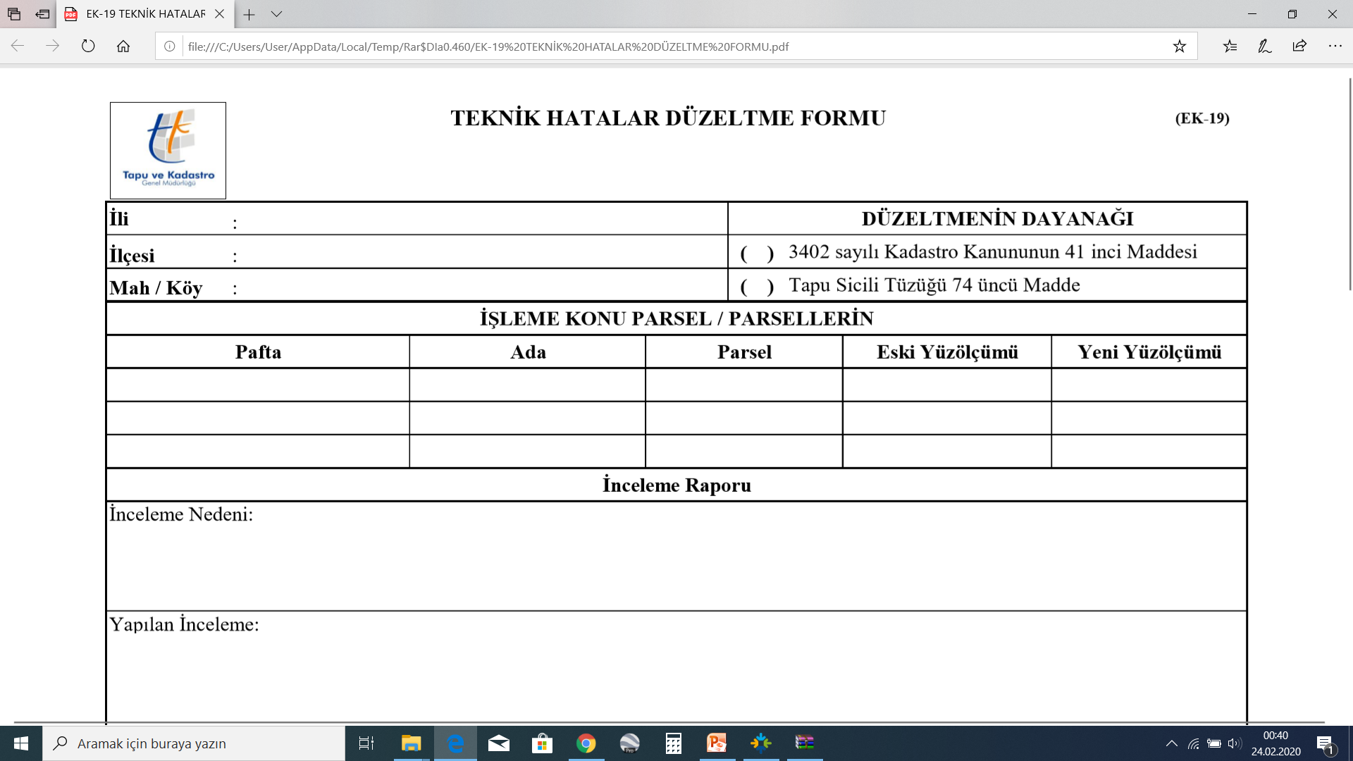
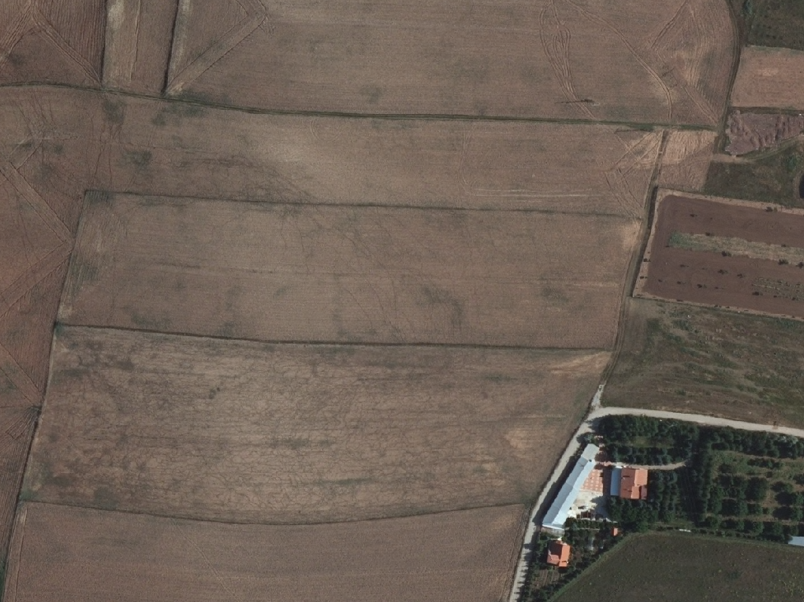
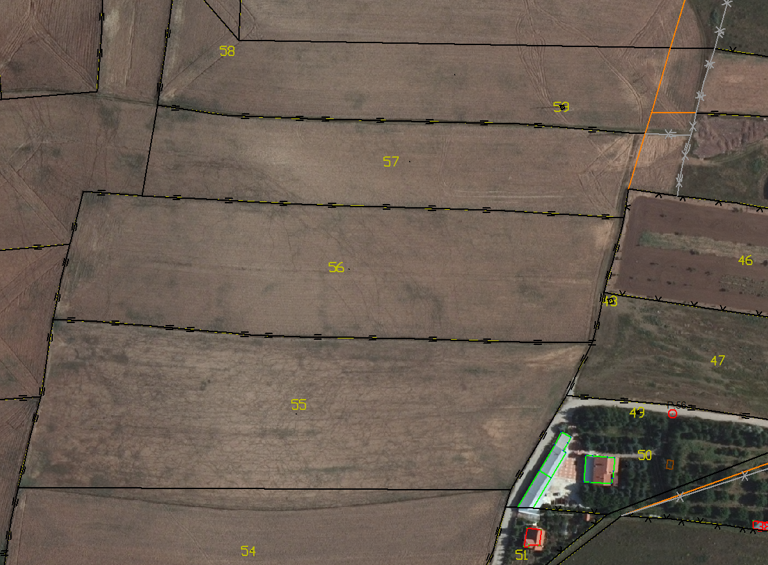
YANILMA SINIRINI AŞAN FARKLILIKLAR OLMASI HALİNDE MUVAFAKAT ALINARAK DÜZELTİLİR.

Slide 24
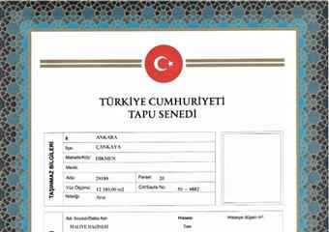
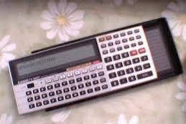
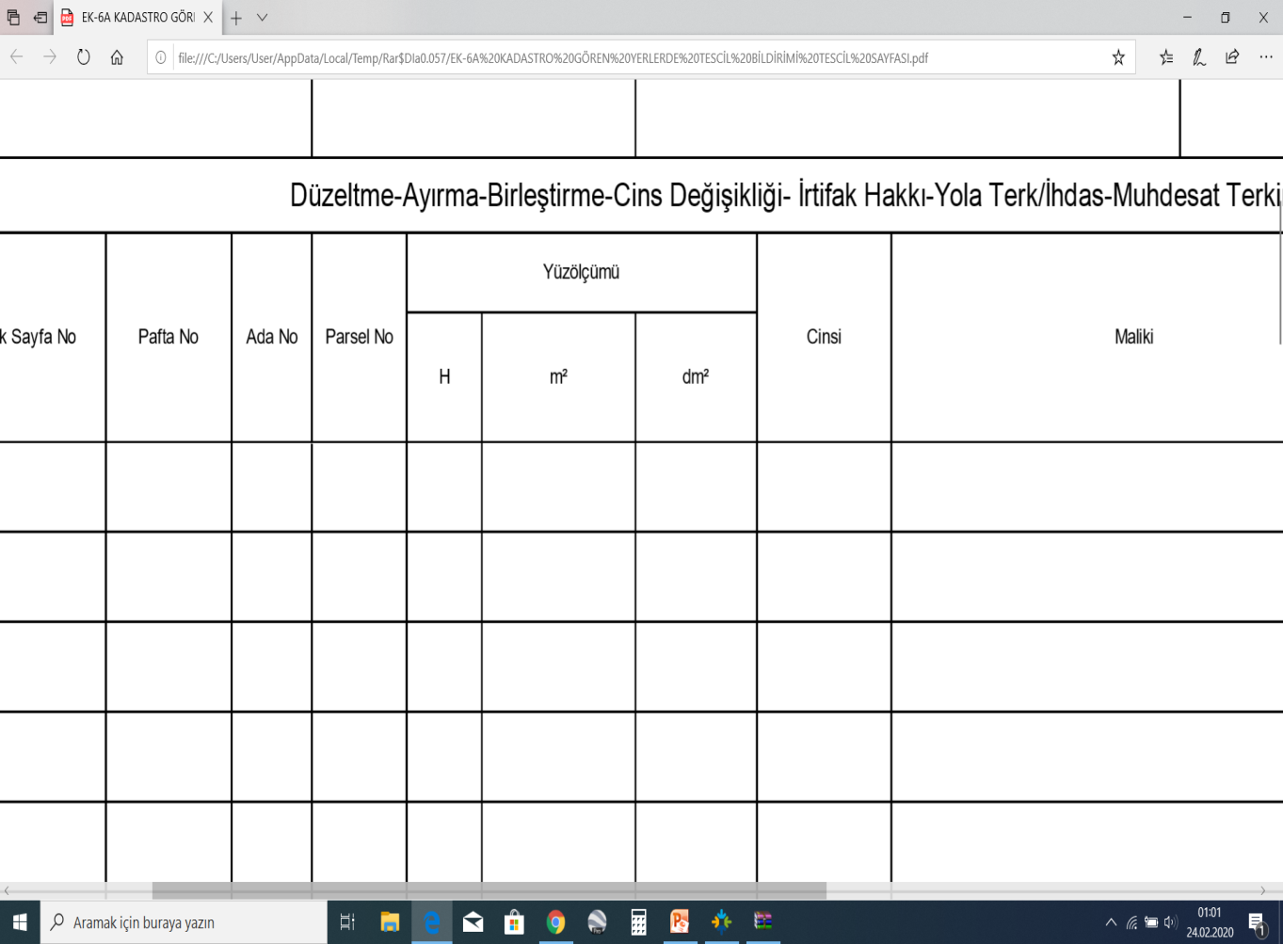
1500,00m²
1499,10m²
TESCİLLİ DEĞERİ ESAS ALINARAK İŞLEME DEVAM EDİLİR.
1500
00

Slide 25
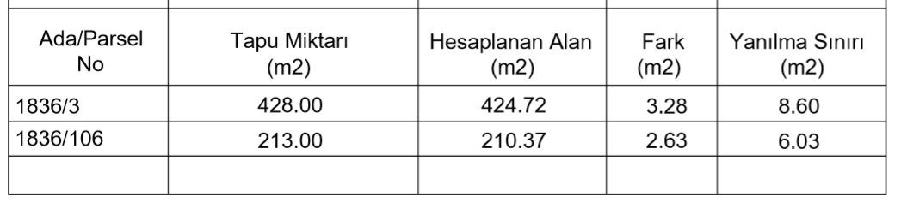
ZEMİN – PAFTA UYUMU BULUNAN PARSELDE;
TAPU ALANI İLE HESAP ALANI ARASINDAKİ FARK YANILMA SINIRI İÇİNDE KALMASI HALİNDE İLGİLİSİNİN MUVAFAKATİNE GEREK KALMADAN TESCİL BİLDİRİMİNDE GÖSTERİLMEK SURETİYLE 3402 S.K. 41. İNCİ MADDENİN 2 İNCİ FIKRASINCA DÜZELTİLİR.
DESİMETREKARE MERTEBESİ DIŞINDA
PARSELİN TAMAMI KAMULAŞTIRMAYA VEYA DAĞITIMA TABİ OLMASI DURUMU HARİÇ

Slide 26
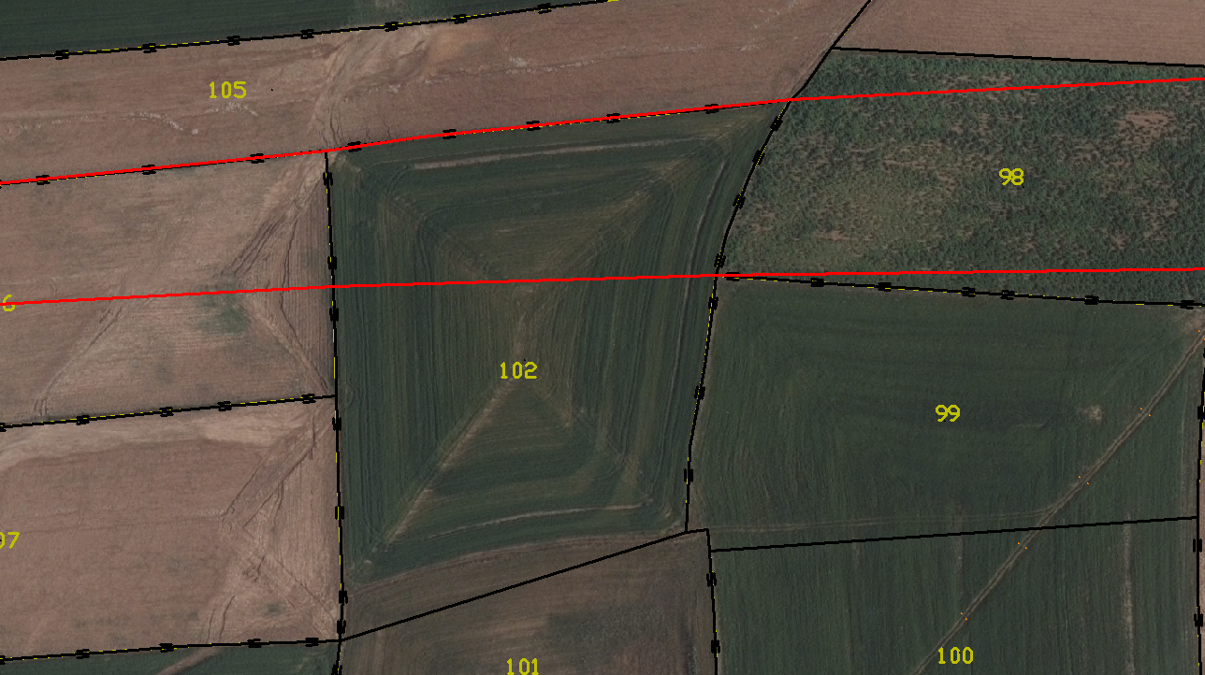
KAMULAŞTIRMA
İRTİFAK HAKKI
AYIRMA ÇAPI
B
A
İŞLEMİ ETKİLEMİYOR
İŞLEME GİREN (B) KISMINDA HESAPLANAN YÜZÖLÇÜM ESAS ALINIR.
İŞLEME GİRMEYEN (A) KISMINDA BELİRTME YAPILIR VE 30 GÜN İÇİNDE DÜZELTİLİR.
İŞLEME GİRMEYEN KISIM BİRDEN FAZLA İSE FARK ORANTILI OLARAK DAĞITILIR.

Slide 27
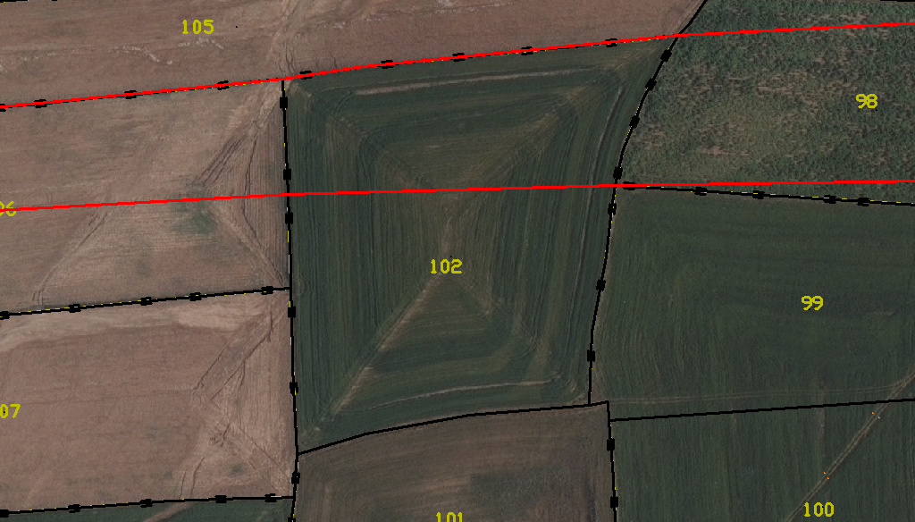
KAMULAŞTIRMA
İRTİFAK HAKKI
AYIRMA ÇAPI
B
A
PAFTA ZEMİN UYUMU OLAN PARSELİN HESAP ALANI YANILMA SINIRI İÇİNDE KALIYOR İŞLEM SONRASINDA, İŞLEM GÖRMEYEN ALAN (A) KISIM YANILMA DIŞINDA KALIYORSA YANILMA SINIRI FARKI BU KISIMDA BIRAKILARAK İŞLEMİN TESCİLİNDEN SONRA DÜZELTME İŞLEMİNE BAŞLANIR.

Slide 28
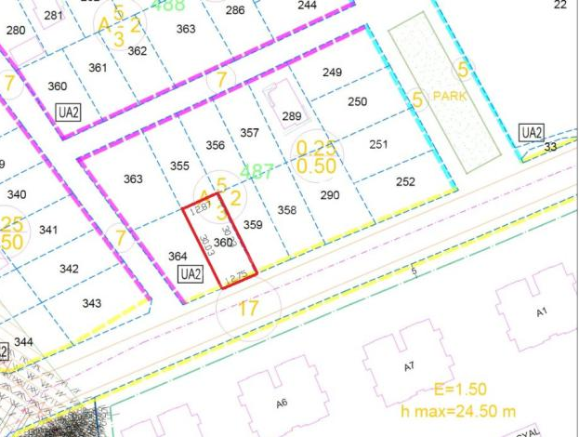
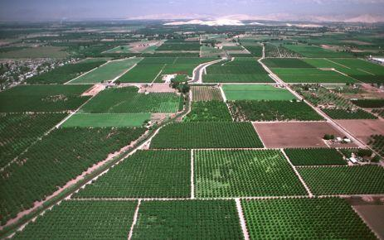
NOKTA KONUM DOĞRULUĞU BULUNAN VE DAĞITIM SONUCU OLUŞAN PARSELLERDE;
İMAR PARSELİ
TOPLULAŞTIRMA PARSELİ
<
HESAPLANAN ALAN
TAPU ALANI
(YANILMA SINIRI DIŞINDA EKSİK GELMESİ HALİNDE)
İLGİLİSİ MUVAFAKAT VERİYORSA, TEKNİK RAPOR DÜZENLEYİP, TESCİL BİLDİRİMİ İLE TAPU MÜDÜRLÜĞÜNE GÖNDERİLİR. MUVAFAKAT TAPU MÜDÜRLÜĞÜNCE ALINIR VE İŞLEME DEVAM EDİLİR.
İLGİLİSİ MUVAFAKAT VERMİYORSA, DÜZELTME YAPILMAZ VE TEKNİK RAPOR DÜZENLENEREK TAPU SİCİLİNİN BEYANLAR HANESİNE BELİRTME YAPILIR, TEKNİK RAPORDAN BİR ÖRNEĞİ İLGİLİ İDAREYE GÖNDERİLİR.

Slide 29
NOKTA KONUM DOĞRULUĞU BULUNAN VE DAĞITIM SONUCU OLUŞAN PARSELLERDE;
İMAR PARSELİ
TOPLULAŞTIRMA PARSELİ
<
HESAPLANAN ALAN
TAPU ALANI
(YANILMA SINIRI DIŞINDA FAZLA GELMESİ HALİNDE)
DÜZELTME YAPILMAZ VE TEKNİK RAPOR DÜZENLENEREK TAPU SİCİLİNİN BEYANLAR HANESİNE BELİRTME YAPILIR, TEKNİK RAPORDAN BİR ÖRNEĞİ İLGİLİ İDAREYE GÖNDERİLİR.

Slide 30
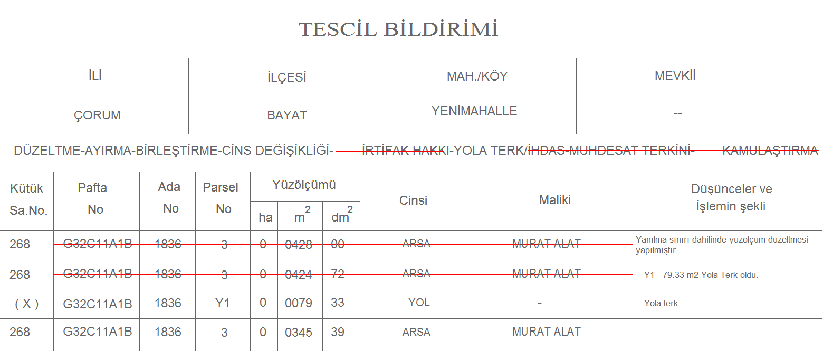
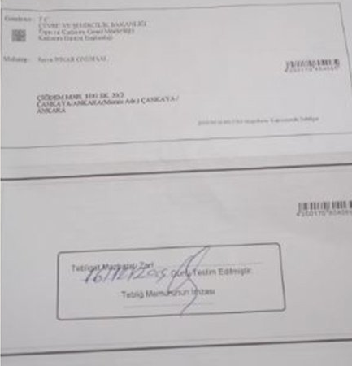
GENELGE KAPSAMINDA KADASTRO MÜDÜRLÜĞÜNCE DÜZELTİLEBİLECEK HATALAR TESCİL BİLDİRİMİNDE İŞLEMLE BİRLİKTE DÜZELTİLEREK GÖSTERİLECEK.
TEBLİGAT DÜZENLENEREK DÜZELTİLECEK HATALAR HARİÇ.

Slide 31
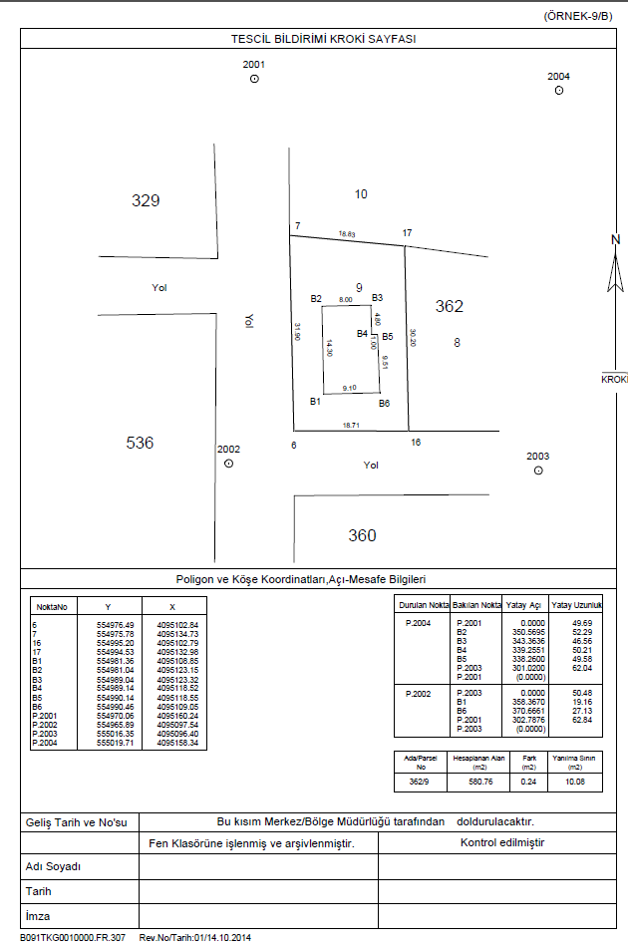
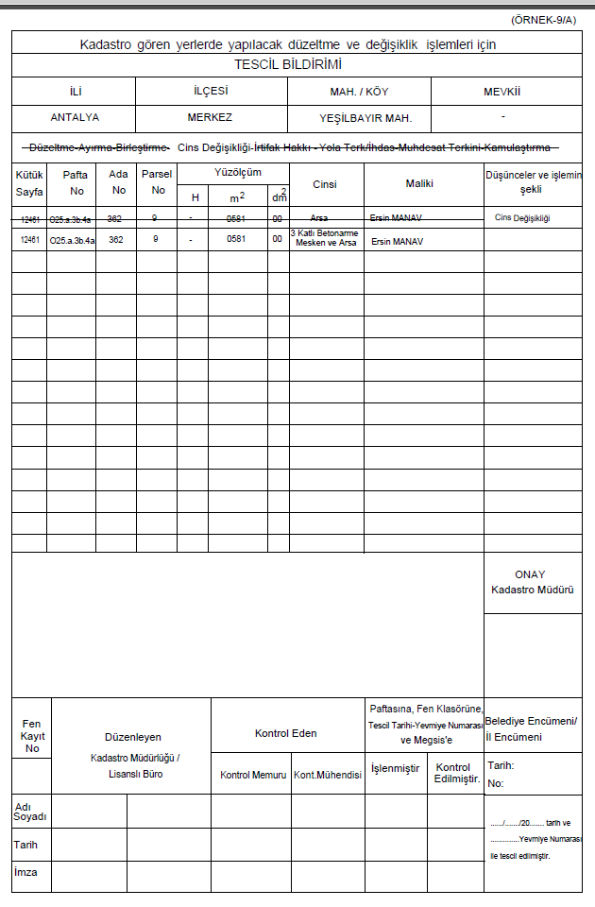
A4 FORMANITINDA VE ÖNLÜ ARKALI OLARAK DÜZENLENİR.
DÜZENLEYENLERCE VE KONTROL EDEN MÜHENDİS İMZALAR
LİHKAB TARAFINCA DÜZENLENMİŞ İSE LİSANSLI MÜHENDİS

Slide 32
YENİ ADA VE PARSEL NUMARASI VERİLMESİ GEREKİYORSA;
KADASTRO MÜDÜRLÜĞÜNCE TESCİL BİLDİRİMİNE ADA VE PARSEL NUMARASI YAZILIR.
FEN KLASÖRÜNE YENİ ADA VE PARSEL NUMARASI MÜREKKEPLİ KALEMLE YAZILIR
FEN KLASÖRÜ
 |  |  |  |  |  |  |  |  |  |  | (EK-8)
İli |  | :
İlçesi |  | :
Mah / Köyü |  | :
Ada no |  | : |  |  |  | Pafta No: |  |  |  | Sayfa No:
Kütük Sayfa No | Parsel No |  |  | Yüzölçümü |  |  | Cinsi | Düşünceler |  | Değişiklik dosya No | Aplikasyon Kroki No
 |  |  |  | Ha. | m² | dm²
Açıklamalar:
1- Aplikasyon işlemi (X) işareti ile gösterilir.Ada bazında çalışılmayan yerlerde yapılan aplikasyonlar ise değişiklik numarası yazılmak suretiyle belirtilir. Yapılan aplikasyon işlemi kadar (X) işareti konur veya değişiklik numarası yazılır.
2- Kısaltmalar
Cins değ. |  |  | : | Cins değişikliği |  |  |  |  | par. : parsel
...kat. kâr. Apt |  |  | : | ... katlı kârgir apartman |  |  |  |  | tev. : tevhid
...kat. bet. Bina |  |  | : | … katlı betonarme bina
İrt. hak. |  |  | : | İrtifak hakkı
3- Bigisayara girilen işlemler "(B)" ile gösterilir. |  |  |  |  |  |  |  |  | 4- Megsis'e girilen işlemler "(M)" ile gösterilir.
CİNSİ VE YÜZÖLÇÜMÜ KISMI BOŞ BIRAKILIR.
İŞLEM TESCİL EDİLMEZSE VERİLEN ADA VE PARSEL NUMARASI BAŞKA İŞLEMDE KULLANILMAZ.

Slide 33
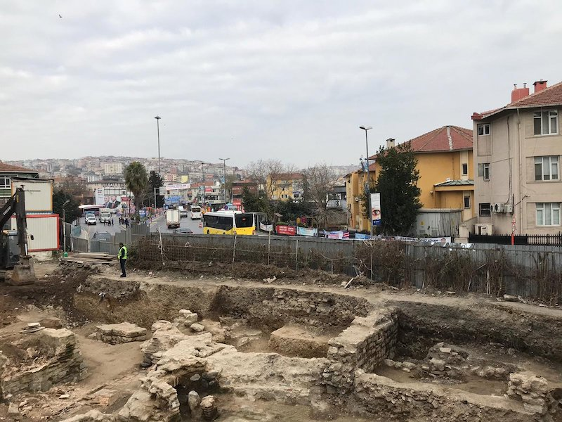
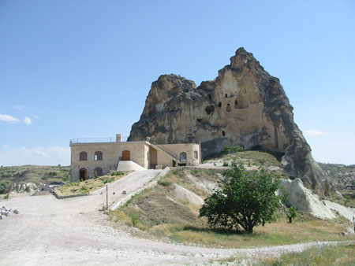


PARSELİN KAYDINDA KORUNMASI GEREKLİ TAŞINMAZ BELİRTMESİ VAR İSE;
AYIRMA, BİRLEŞTİRME, YOLA TERK, YOLDAN İHDAS, YAPILAŞMAYA İLİŞKİN CİNS DEĞİŞİKLİĞİ İLE YAPILIYKEN YAPISIZ HALE GELMEYE İLİŞKİN CİNS DEĞİŞİKLİĞİ TALEPLERDE UYGUNLUK YAZISINI ARIYORUZ.
PARSEL ÜZERİNDE KESİN YAPILANMA YASAĞI VE KESİN YAPILANMA YASAĞINA AYKIRI BİR YAPI VEYA EKLENTİ BULUNUP BULUNMADIĞI” HUSUSLARI UYGUN GÖRÜŞ YAZISINDA OLMASI ARANIR.
İLGİLİ İDARE UYGUN GÖRÜŞ VERMEZ VE YAPI YASAĞI BELİRTİLİRSE, BU DURUM TAPU MÜDÜRLÜĞÜNE BİLDİRİLİR:
(RESEN CİNS DEĞİŞİKLİĞİ HARİÇİNDEKİ)

Slide 34
ANCAK, KORUMA BÖLGE KURULU TARAFINDAN ONAYLI KORUMA AMAÇLI İMAR PLANI BULUNAN ALANLARDAKİ İŞLEMLERDE, 2863 SAYILI KANUNUN 10 UNCU MADDESİNİN DOKUZUNCU FIKRASINCA KURULMUŞ OLAN KORUMA, UYGULAMA VE DENETİM BÜROSUNUN (KUDEB) UYGUNLUK GÖRÜŞÜ VE BU GÖRÜŞÜN ENCÜMEN KARARINDA BELİRTİLMİŞ OLMASI ARANIR.
VALİLİĞİN/KAYMAKAMLIĞIN/İLGİLİ KORUMA BÖLGE KURULUNUN/İLGİLİ KORUMA BÖLGE KOMİSYONUNUN TALEBİ ÜZERİNE, KORUNMASI GEREKLİ TAŞINMAZ KÜLTÜR VARLIKLARI, KORUNMA ALANLARI İLE SİT ALANLARININ, KADASTRO HARİTALARI ÜZERİNDE KISMEN VEYA TAMAMEN KALDIĞI PARSELLER TESPİT EDİLEREK LİSTE HALİNDE İLGİLİ KURUMA BİLDİRİLİR. İLGİLİ KURUMUN YAZISI ÜZERİNE PARSELİN/PARSELLERİN TAPU KAYDINA KONULMASI GEREKEN BELİRTMELER İÇİN TESCİL BİLDİRİMİ DÜZENLENMEZ VE İLGİLİ KURUMUN TALEBİ ÜZERİNE TAPU MÜDÜRLÜĞÜNCE 2019/8 NOLU GENELGE KAPSAMINDA TAŞINMAZIN KAYDININ BEYANLAR HANESİNE GEREKLİ BELİRTMELER KONULUR. AYRICA, BU ALANLARIN SINIRLARI MEGSİS' TE GÖSTERİLİR.

Slide 35
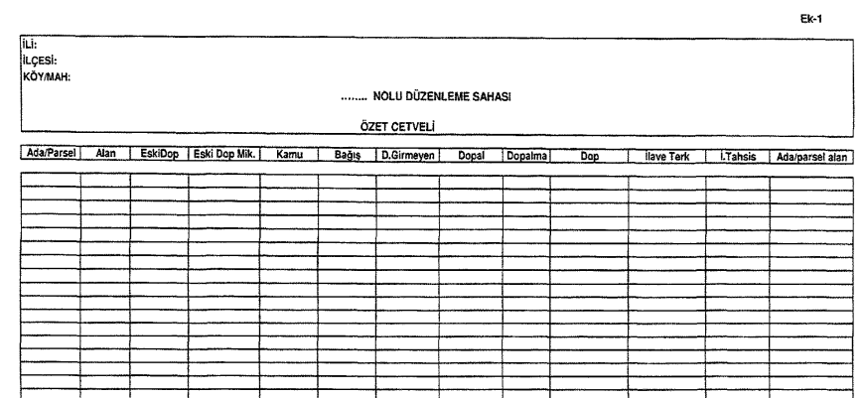
3194/18 İNCİ MADDE UYGULAMALARI, ARAZİ TOPLULAŞTIRMASI GİBİ DAĞITIMA TABİ PARSELLERDE SUNULAN CETVELLER VE AT TESCİL SATFALARINA KONTROL MÜHENDİSİ TARAFINDAN “PARSEL VE YÜZÖLÇÜM KONTROLLER TARAFIMDAN YAPILMIŞ” İBARESİ İLE İSİM, İMZA VE TARİH YAZILIR.
İMZA
Hüseyin AYDOĞAN
Kontrol Mühendisi.
02/02/2020

Slide 36
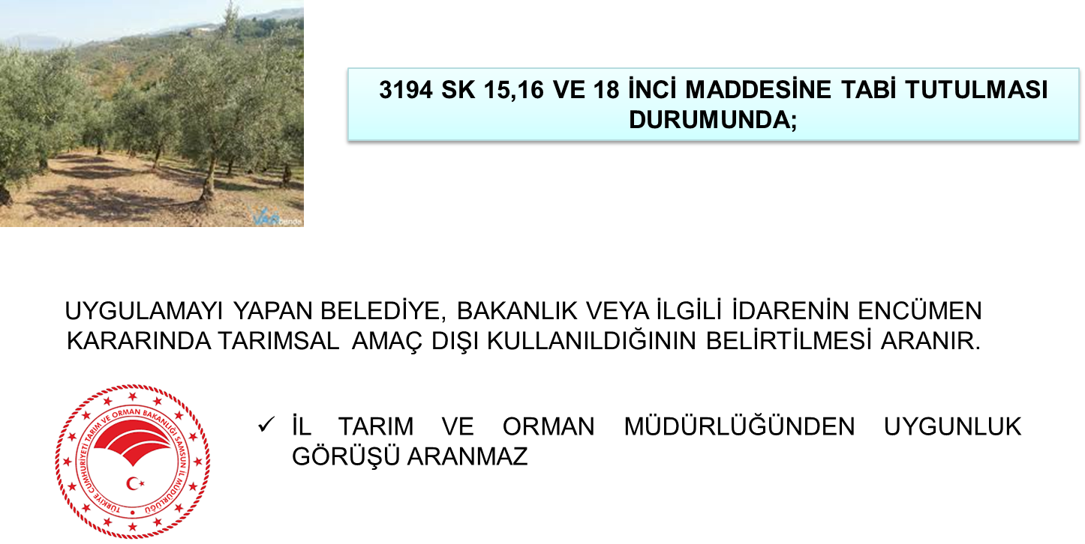

Slide 37
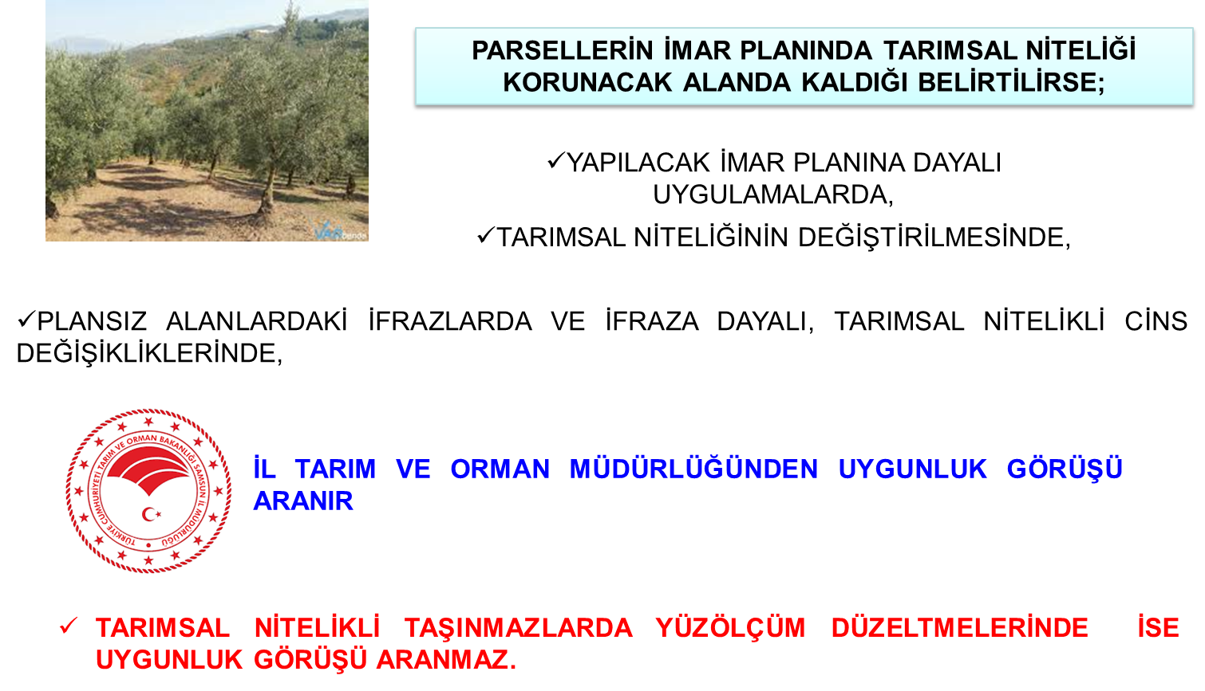

Slide 38
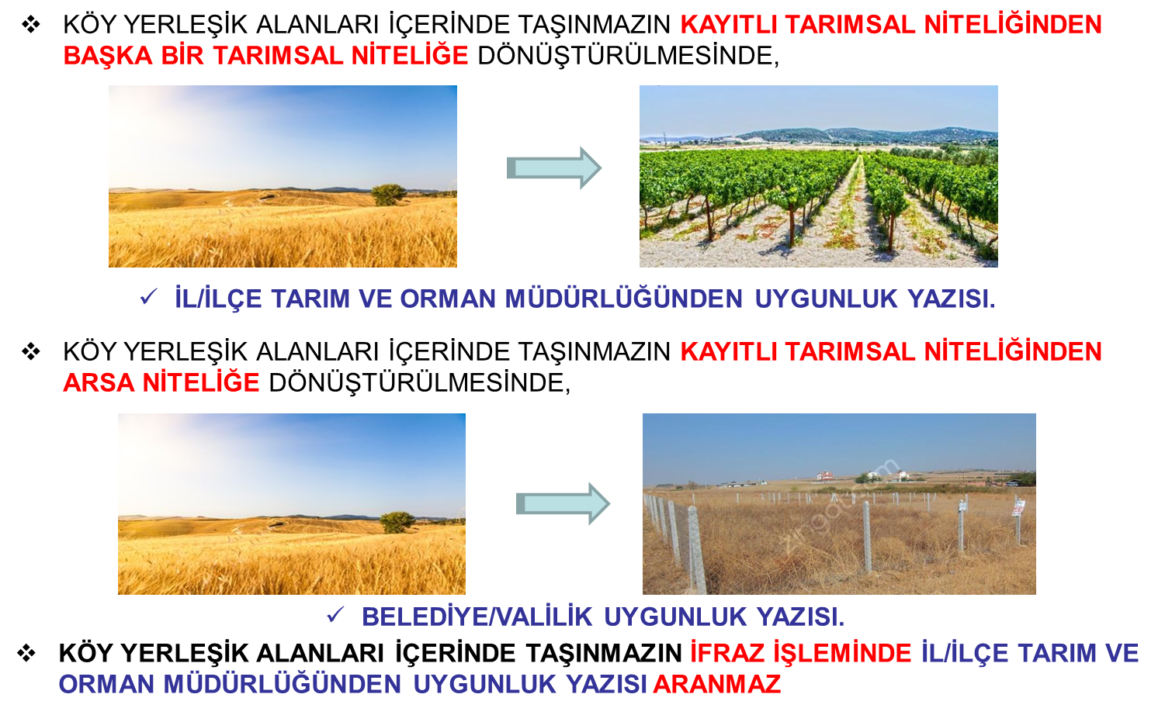

Slide 39
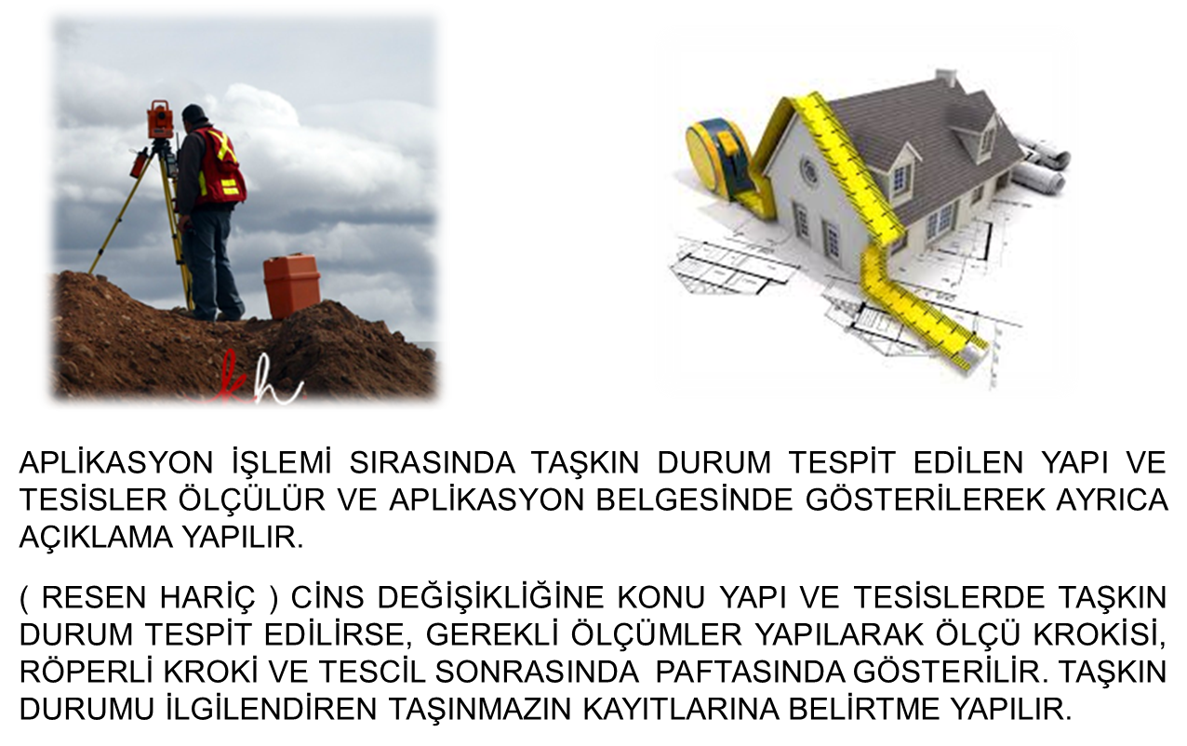
Notes:
FARKLI KOORDİNAT SİSTEMİNDE OLANLARDA HER İKİ ÖLÇÜ AYNI SİSTEMDE ÖLÇÜLEREK DURUM TESPİT EDİLECEK.
NOKTA KONUM DOĞRULUKLARINA DİKKAT EDİLMELİDİR.

Slide 40
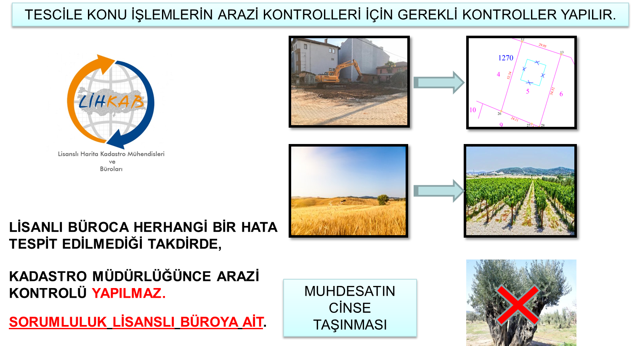

Slide 41
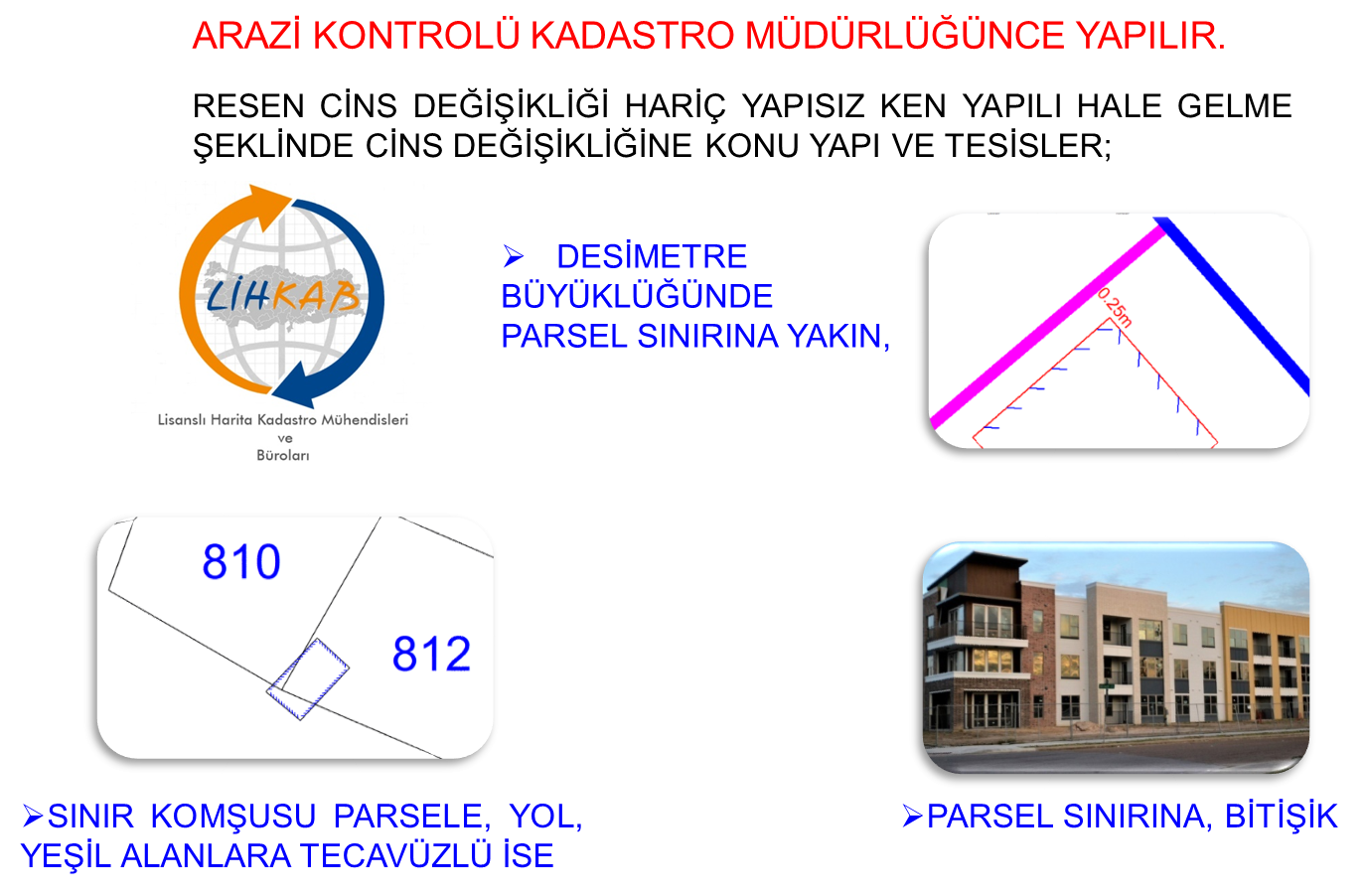

Slide 42
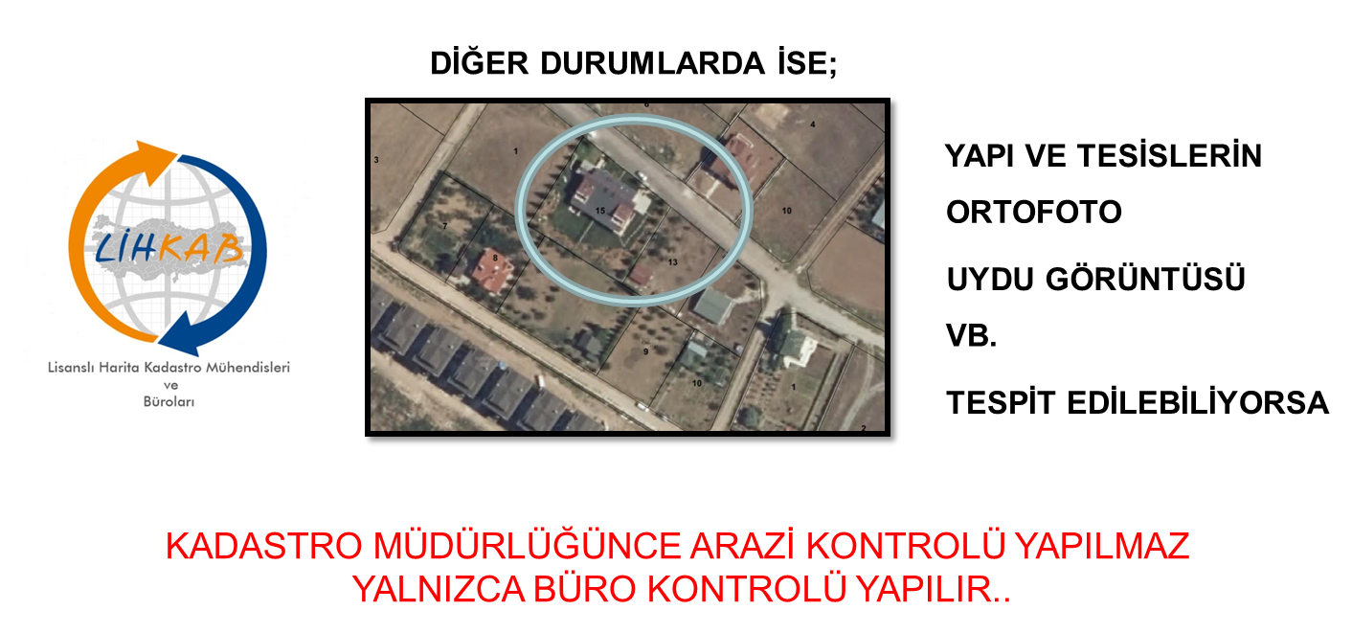

Slide 43
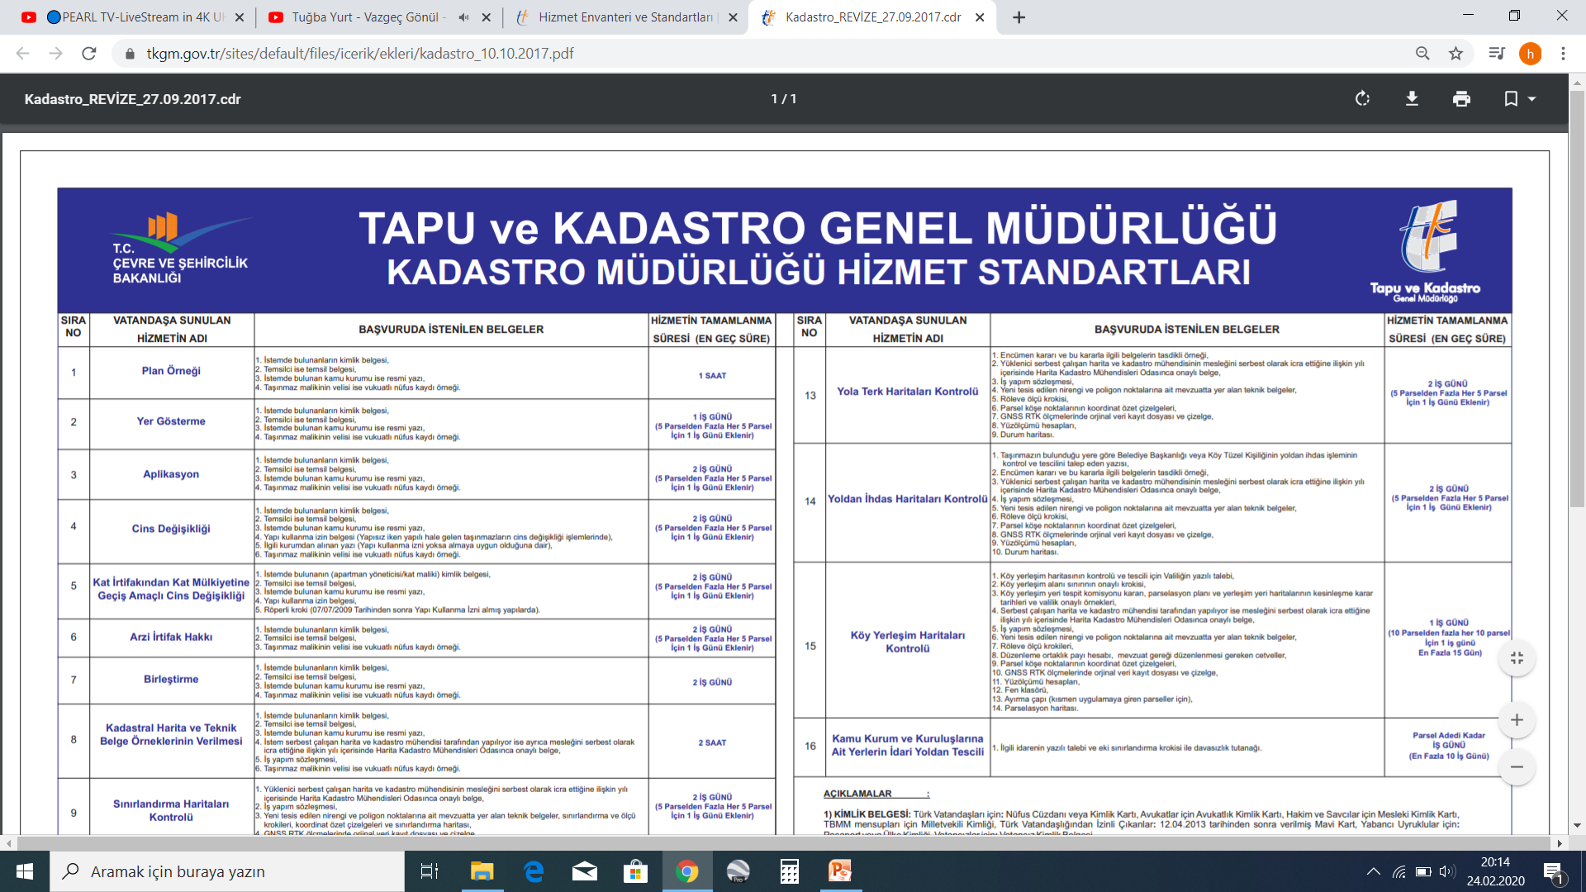




TALEBE BAĞLI VE TESCİLE KONU İŞLEMLER KADASTRO HİZMET STANDARTLARINDA
BELİRTİLEN SÜREDE TAMAMLANMALIDIR.
İLGİLİSİNDEN KAYNAKLANAN NEDENLE SONUÇLANDIRILMAYAN İŞLEMLER
20 GÜNLÜK SÜRE SONUNDA
10 GÜNLÜK SÜRE SONUNDA
DÖNER SERMAYE
ÜCRETİ
Notes:
İADE SONRASINDA LİHKAB VE SERBEST MÜHENDİSLERİN DOSYASINDA HERHANGİ BİR DEĞİŞİKLİK YOKSA; ESKİ FEN KAYITTAN DEVAM ETTİRİLİR.

Slide 44
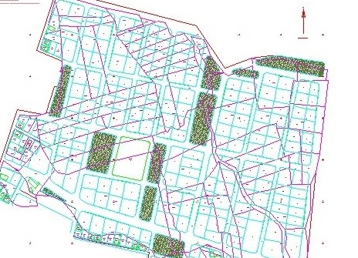
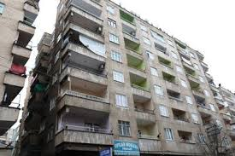
Dağıtıma Tabi Tutularak Oluşturulan İmar Uygulamalarında, Mahkeme Kararı İle Parsel Bazlı Veya Sadece Eksiklik Ya Da Hatalı Görünen Parselasyon Planının Düzeltilmesi İstenirse;
Mahkeme kararıyla parselasyon planının, parselasyon planını onaylayan encümen kararının ya da ilgili kurum onayının iptal edilmesi halinde;
Mahkeme kararına göre iptal kararını uygulayacak idare; geriye dönüş ile yeni bir uygulama yapılamasını zorunlu kılan durumları tapa müdürlüğünden soru konusu edecek.
Yeni bir uygulama yapılmamış ise; kadastro, uygulama öncesi parsel yüzölçümü ve yeni ada parsel ile tescil yapılacak.
Mekansal planlar yapım yönetmeliğinin 26 ncı maddesinin üçüncü fıkrası hükümlerince imar planı uygulaması sonucu sağlanmış umumi hizmet alanlarının imar planı değişikliği ile özel mülkiyete konu edilmesi halinde, eşdeğer alanın sağlanmasına ilişkin gerekli terk ile ihdas işlemi birlikte yapılır.
Ancak ilgili idaresince bu işlemlere ilişkin dosyaların birlikte sunulmaması halinde, plan değişikliği ile eşdeğer alanın ayrıldığı encümen kararında açıklayacak tescil talep edilmesi halinde talep karşılanır.

Slide 45
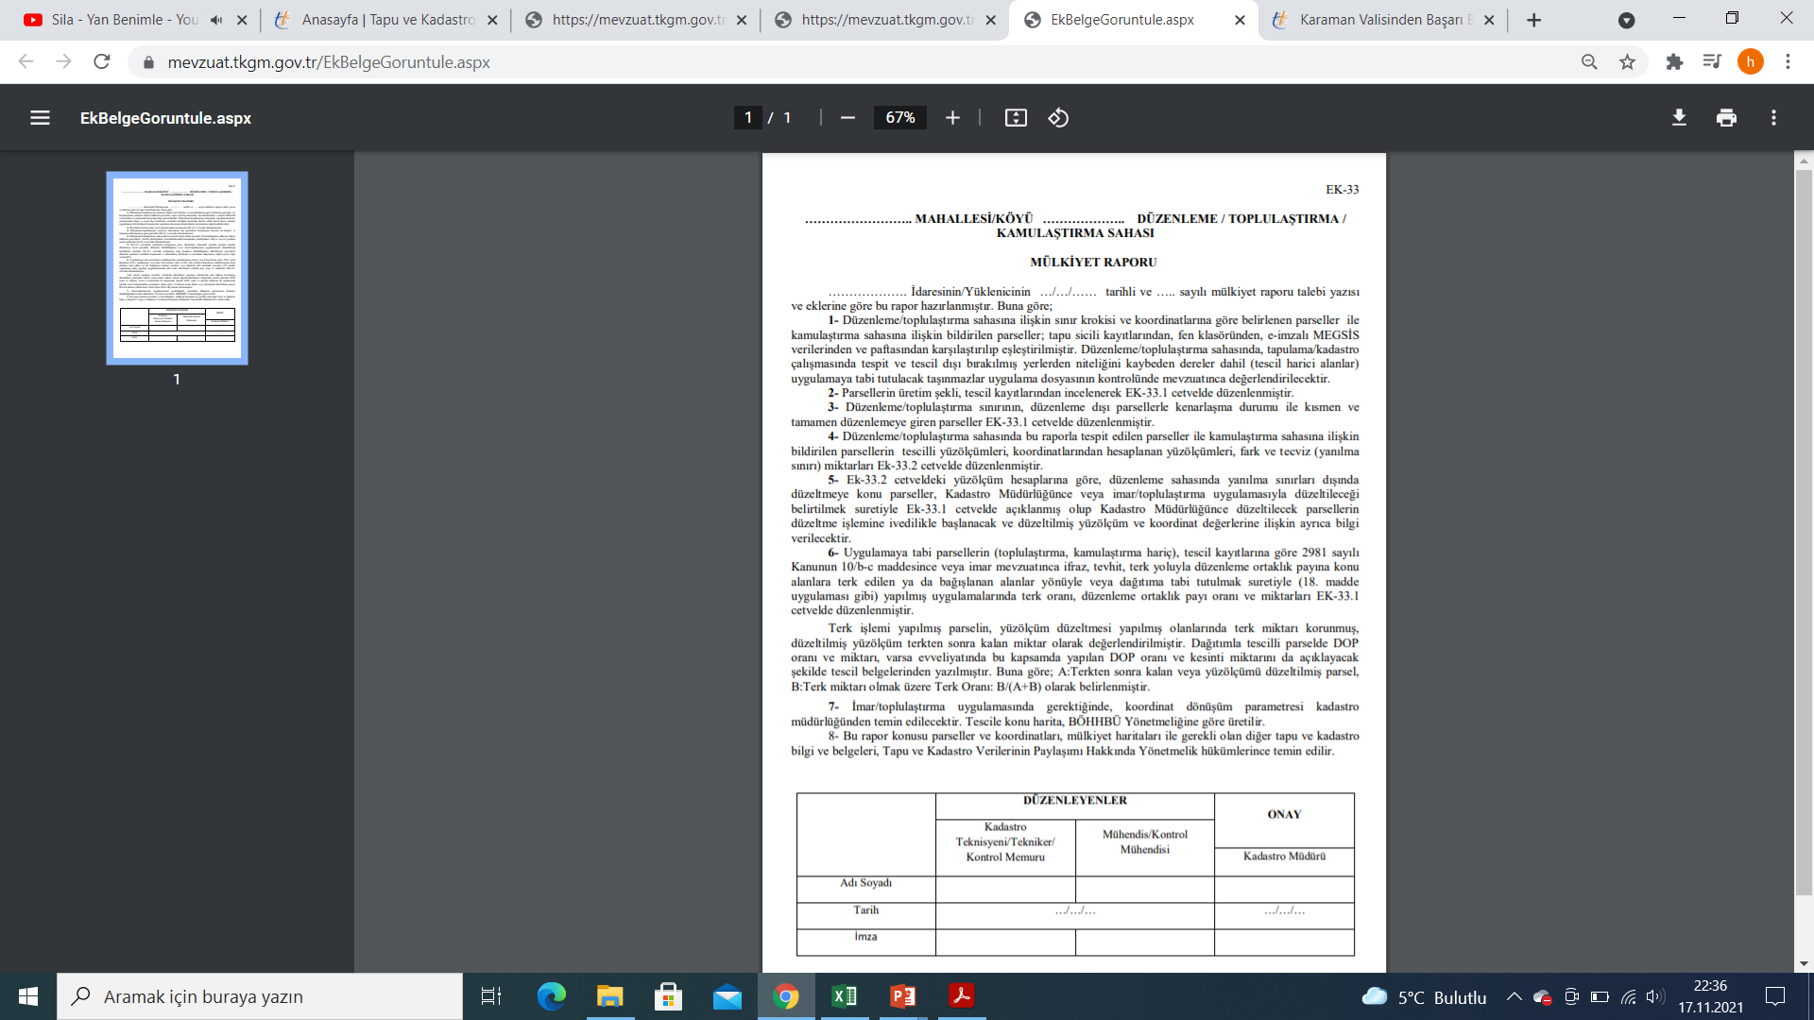
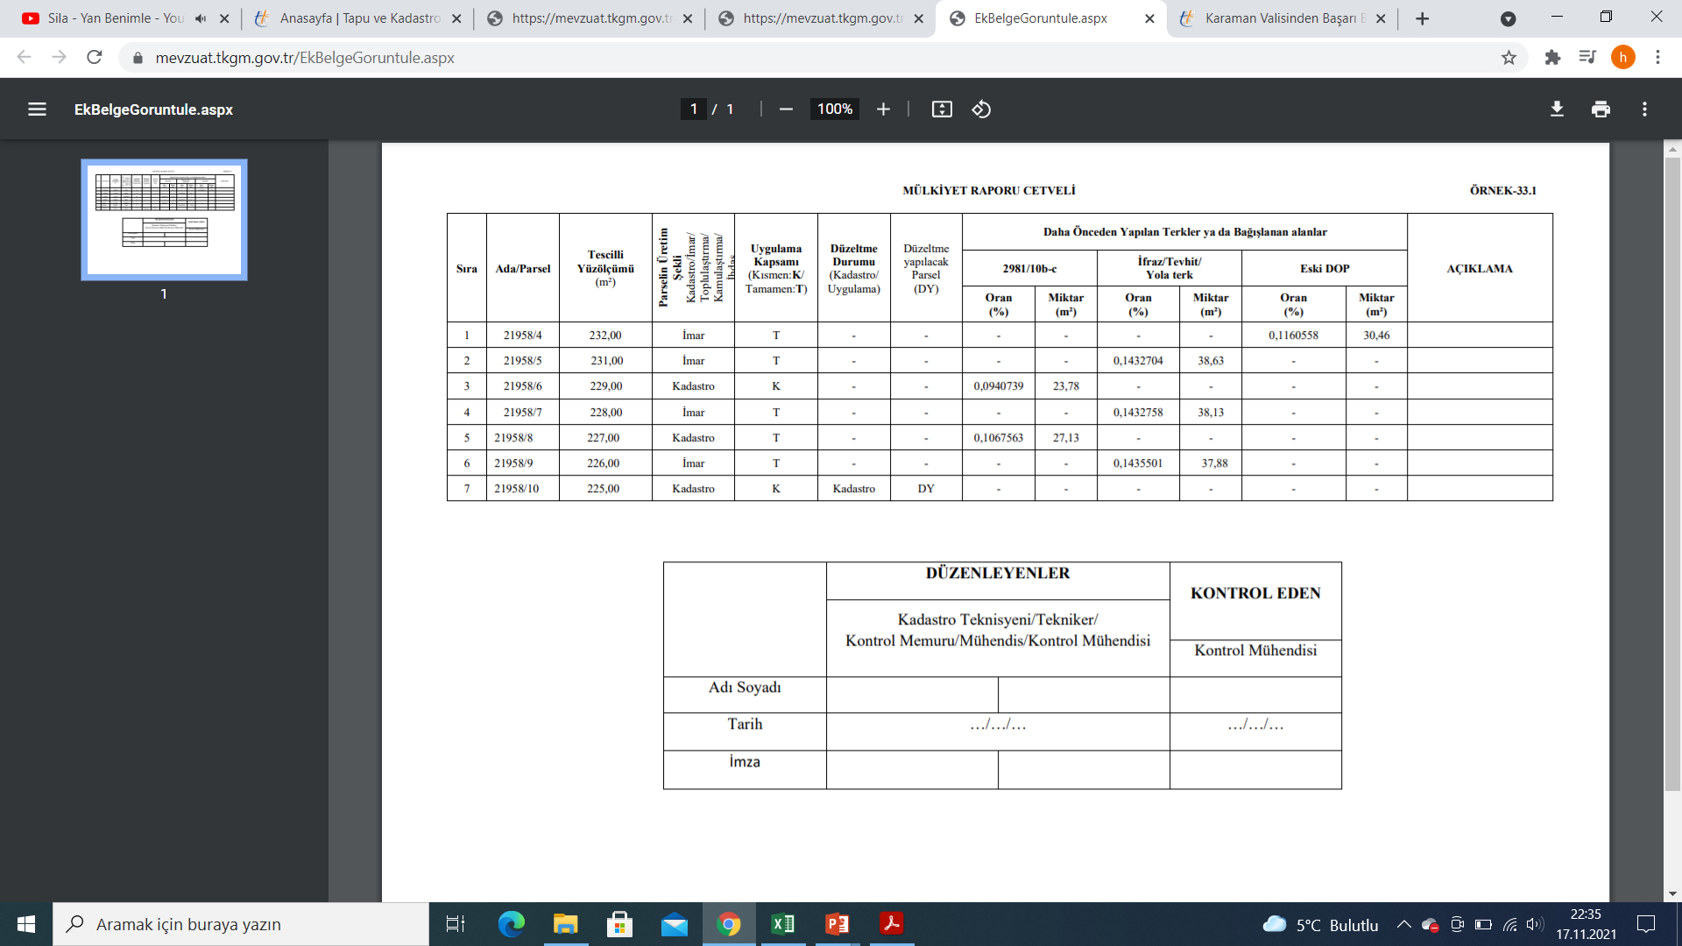
TOPLULAŞTIRMA-İMAR UYGULAMASI-KAMULAŞTIRMA İMAR PLANINA DAYALI İFRAZ-TEVHİT İŞLEMLERİNDE MÜLKİYET RAPORU TALEP EDEBİLİRLER.

Slide 46
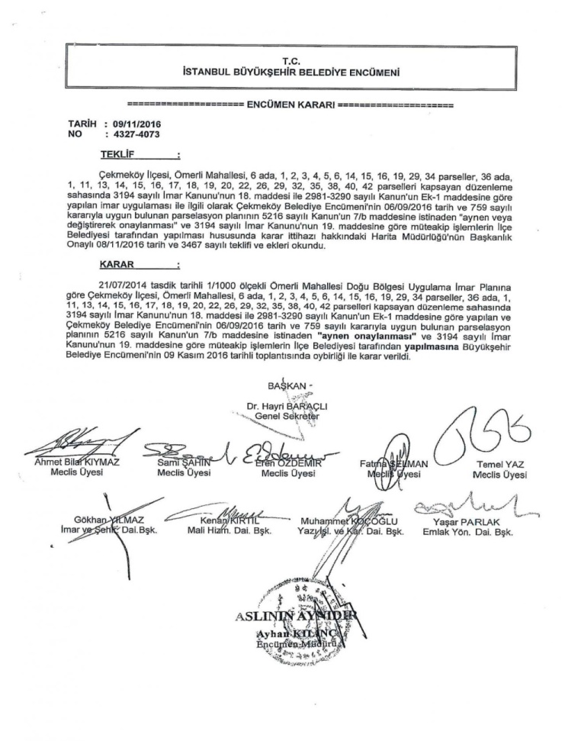

TESCİLE KONU İŞLEM DOSYASINDAKİ; UYGUN GÖRÜŞ YAZISI VEYA KARARLAR/ONAYLAR "GÖRÜLMÜŞTÜR" İBARESİ YAZILMAK SURETİYLE, DİĞER BELGELER İSE "KONTROL EDİLMİŞTİR" İBARESİ YAZILMAK SURETİYLE, KONTROL MÜHENDİSİNCE İSİM VE TARİH YAZILARAK İMZALANIR.
KONTROL EDİLMİŞTİR.
GÖRÜLMÜŞTÜR

Slide 47
PLAN ÖRNEĞİ
PARSELİN TESCİLLİ TAPU PLANINDAN (TESCİLLİ HARİTASINDAN/PAFTASINDAN) AYNEN ALINAN ÖRNEKTİR.
BAŞVURU
E-Devlet / WEB
BİZZAT
Kadastro Müdürlüğü
Kadastro Müdürlüğü

Slide 48

TEK NÜSHA
Ölçü, koordinat YOK!
Karelaj VAR
Ölçek VAR
Sınırlar VAR
Komşu Parsel
No’ları VAR
Kontrol Eden Personel
Tasdik Eden
Düzenleyen Personel

Slide 49
E-Devlet / WEB
PLAN ÖRNEĞİ ELEKTRONİK ORTAMDA HAZIRLANIR.
E-İMZALI.
KAREKODLU
BARKODLU
PLAN ÖRNEĞİ SİSTEME YÜKLENECEK VE İLGİLİSİNİ 30 GÜN İÇİNDE BELGENİN İNDİREREK
ALABİLECEĞİ HAKKINDA SMS GÖNDERİLECEK.
İNDİRİLMESİ HALİNDE FEN KAYIT TARİH VE NUMARASI İLE SİSTEMDEN SİLİNİR.
İNDİRİLMEMESİ HALİNDE İSE SİSTEMDEN GEREKLİ AÇIKLAMA GİRİLEREK KAPATILIR.

Slide 50

YER GÖSTERME

Slide 51


Slide 52

Herhangi bir ölçü yapılmaz !
Zeminde parselin yeri ilgilisine gösterilir.
Yer gösterme krokisinin tasdikli örneği ilgilisine istem belgesinin arka yüzüne teslime dair imzası alınarak teslim edilir.

Slide 53


Slide 54
APLİKASYON
Aplikasyon: Taşınmaza ait mülkiyet, irtifak hakkı ve yolların sınırlarının, tescilli tapu planındaki bilgi ve belgelerine uygun olarak zeminde işaretlenmesi işlemidir.

Slide 55

APLİKASYON, YERSEL VEYA UYDU TEKNİKLERİNDEN YARARLANARAK, KONTROL NOKTALARINA DAYALI KONTROLLÜ ŞEKLİNDE YAPILIR.
Yersel teknikle yapılması durumunda en az 3 yer kontrol noktasının oluşturduğu 2 ayrı nokta çiftinden yapılır. Uzunluk ölçme doğruluğu ±3 mm+3 ppm ve daha iyi, açı ölçme doğruluğu ±10 cc (3’’) ve daha iyi olan elektronik takeometreler kullanılır. (B.Ö.H.H.B.Ü.Y’ ile getirilen değişiklik)

Slide 56

APLİKASYON, YERSEL VEYA UYDU TEKNİKLERİNDEN YARARLANARAK, KONTROL NOKTALARINA DAYALI KONTROLLÜ ŞEKLİNDE YAPILIR.
TUSAGA-Aktif sistemiyle yapılması durumunda en fazla 5 km uzaklıkta bulunan kontrol edilmiş mevcut yer kontrol noktasından, bu mümkün değilse pafta ve zemini ile uyumlu kesin olarak tanımlanabilen parsel köşe noktası referans noktası olarak kullanılarak veya yeni yer kontrol noktası üretilerek yapılır.
GNSS kullanılması durumunda en az 2 yer kontrol noktasından koordinatlarla yapılır.
Kontrollü olarak yapılacak aplikasyon yöntemlerine göre her durumda iki aplikasyon noktası arasındaki uzaklık 8 cm’yi geçmemelidir. (B.Ö.H.H.B.Ü.Y’ile getirilen değişiklik)

Slide 57

Aplikasyon krokisi: Aplikasyon işlemi sonucunda belirlenen sınırları ve sınır noktalarını, bunların ölçülerini, varsa zeminden alınan röper ölçüleri ile taşkın kullanım durumlarını gösteren kroki.
İki Nüsha Olarak Düzenlenir.
İlgilisinin imzası alınır..
İlgilisince daha sonra tekrar aplikasyon krokisi verilmesi talep edildiğinde; parselde teknik düzeltme veya değişiklik işlemi yapılmamış ise dosyadaki örneğinin 1 sureti tasdik edilerek belge ücreti karşılığında verilir.
Değişiklik veya düzeltme uygulanmış parsellerde yeniden aplikasyon talebinde bulunulması gerekir.

Slide 58
Tapu alanı ile hesaplanan alan ve yanılma sınırı
Kontrol ölçüleri
Aplikasyon ölçüleri
Tescilli yapılar
Tescilsiz yapıların röper alınan köşesi
1
3
5
7
9
2
4
6
8
Yer kontrol noktaları
Parsel köşe noktaları ve koordinatları
Röper ölçüleri
Taşkın kullanım şekli, ölçüleri ve miktarı (varsa)
RÖPER ALINACAK DETAY OLMAMASI HALİNDE BU DURUM APLİKASYON KROKİSİNDE BELİRTİLİR.

Slide 59












Tapu Alanı = 10000,00 m²
Hesaplanan Alan = 9500,00m²
BU DURUMDA APLİKASYON YAPILIR MI?
Tersimat Hatası varsa
APLİKASYON İŞLEMİ YAPILMAZ.
Ölçü Hatası varsa
Sınırlandırma Hatası varsa

Slide 60
Tapu Alanı = 10000,00 m²
Hesaplanan Alan = 9500,00m²
BU DURUMDA APLİKASYON YAPILIR MI?
Yanılma dışındaki yüzölçüm hataları bulunan taşınmazın Maliki düzeltme yapılmadan aplikasyon işlemi yapılmasını talep ederse;
TAPU KÜTÜĞÜNÜN BEYANLAR HANESİNE VE HAZIRLANAN APLİKASYON BELGESİNE YÜZÖLÇÜM HATASI BELİRTME YAPILIR.
APLİKASYON İŞLEMİ YAPILIR.

Slide 61

YAPILAN APLİKASYONA İTİRAZ DURUMUNDA
Parsel maliki ile komşu parsel malikleri ilgilisi sayılır.
İşlem başka ekip tarafından yapılır.
İki aplikasyon işlemi arasında fark yanılma sınırı dışında ise; Mühendis veya Kontrol Memuru Gözetiminde
Tekrarlanır.
LİHKAB tarafından yapılan işleme itiraz durumunda; Döner Sermaye Ücreti tahsili ile işlem Kadastro Müdürlüğünce yapılır.
Notes:
LİHKAB TARAFINDAN YAPILAN İŞLEMİN HATALI OLMASI DURUMUNDA; DİSİPLİN YÖNÜNDEN İŞLEM İÇİN BÖLGE MD YAZI İLE BİLDİRİLİR.

Slide 62


YOL APLİKASYONU
Mülkiyet İlişkisi Aranmaz.
3091 Sayılı Kanun Kapsamında olmayacak
Paftasında mevcut olması
Yol sınırı oluşturan parsel sınırları zemine kontrollü aplike edilir.
Düzenlenen Aplikasyon Belgesine yola gelen sınırlar gösterilir.
Sabit tesislerden alınan röper ölçüleri ve taşkın durum gösterilir.

Slide 63

GRAFİK PAFTALARDA APLİKASYON
Öncelikle haritanın yapımında kullanılan yer kontrol noktalarının kullanılması esastır.
Zeminde bu yer kontrol noktaları mevcut değil ise, zeminde ve paftada bulunan sabit noktalar arası işlem doğrusu alınır. Paftadan alınan değerlere göre aplikasyon krokisi hazırlanır.
Bu şekilde hazırlanan aplikasyon krokisinde parsel cephe uzunlukları mevcut ise ölçü krokisinden aynen, değilse tescilli haritasından alınır.
Yapılan işlem kontrol edilir.
Aplikasyon yapılacak parselin yakınında işlem doğrusu alınabilecek sabit nokta bulunamaması halinde;

Slide 64
GRAFİK PAFTALARDA APLİKASYON
Aplikasyonu yapılacak parsel zeminde çevresi ile birlikte ölçülür.
Ölçü değerleri bilgisayar ortamına girilerek tescilli paftanın raster görüntüsü ve varsa ortofoto haritaları ile birlikte değerlendirilerek çakıştırma işlemi neticesinde bulunan ve uyum sağlayan noktalar sabit nokta kabul edilir ve parselin aplikasyonu bu noktalara göre hazırlanacak değerlerle yapılır.
Ölçü değerleri bilgisayar ortamına girilerek tescilli paftanın raster görüntüsü ve varsa ortofoto haritaları ile birlikte değerlendirilerek çakıştırma işlemi neticesinde bulunan ve uyum sağlayan noktalar sabit nokta kabul edilir ve parselin aplikasyonu bu noktalara göre hazırlanacak değerlerle yapılır.

Slide 65

KLASİK PAFTALARDA APLİKASYON
Haritanın yapımında kullanılan yer kontrol noktalarına dayanılarak yapılması esastır. Kontrol noktaları zeminde mevcut ve ilk tesis ölçüsünde kullanılmışsa harita yapımında düzenlenen ölçü krokilerinde yazılı zemin ölçü değerleri ile zemine aplike edilir.
Haritanın yapımında kullanılan kontrol noktaları zeminde mevcut değil ise; aplike edilecek parselin köşe koordinatları kadastro ölçü krokileri ve değerlerinden faydalanarak ada bazında hesaplanır ve aplikasyon yapılır.

Slide 66

FOTOGRAMETRİK PAFTALARDA APLİKASYON
Pafta en az 400 dpi çözünürlükte taranır ve bu görüntü 2012/15 nolu Genelgede anlatıldığı şekilde sayısallaştırılarak geçici koordinatlar elde edilir.
Aplikasyon yapılacak parsel ve civarındaki parsellerin zemin kontrolleri yapılarak değişmemiş sabit sınır köşeleri zeminde belirlenir.
Belirlenen bu sınır köşelerine göre geçici koordinatların aplikasyonu yapılır.
Eğer arazide sabit sınır köşeleri bulunmuyorsa koordinatlar kontrol edilmek suretiyle yersel/uydu teknikleri kullanılarak aplikasyon işlemi yapılır.

Slide 67
CİNS DEĞİŞİKLİĞİ
Yapılı Hale Gelme
Yapı Kullanma İzin Belgesine Tabi
Yapı Kullanma İzin Belgesine Tabi Olmayan
Vasıf Değişikliği
Sera
Yapısız Hale Gelme
Kat İrtifakı Tesisi
GES Alanları
Muhdesat
Muhdesatın Terkini
Muhdesatın Cinse Taşınması

Slide 68

Yapılı Hale Gelme
Yapı Kullanma İzin Belgesine Tabi
634 sayılı Kat Mülkiyeti Kanununda yapılan değişiklik sonucu YAPI KULLANMA İZİN BELGESİNE tabi tüm yapıların cins değişikliği RESEN yapılacaktır.

Slide 69

İdaremizin sorumluluğu yapı kullanma izin belgesine ve yapı aplikasyon projesine uygun tescil yapılmasıdır.

Slide 70


Hazine dahil, kamu kurum ve kuruluşlarının mülkiyetindeki taşınmazlarda yapı aplikasyon projesi idaresinde yoksa; yapı kullanma izin belgesi düzenlenen yapı kadastro müdürlüğünce zeminde ölçülerek resen cins değişikliği yapılır.

Slide 71









Slide 72

KULLANIŞ AMACI

Slide 73


Slide 74



Slide 75


Slide 76


Slide 77


Slide 78


Slide 79


Slide 80


Slide 81


Slide 82
Kat irtifakı/Kat Mülkiyetine Konu Yapıların 3B Sayısal Modelinin Kontrolü:
Belediye
Tapu Müdürlüğü
Tescil
3B Mimari Proje
Kadastro Müdürlüğü
Her katta bağımsız bölüm sayısı
Bağımsız bölümlerin katta konumu ve numaraları
Yapı aplikasyon projesine (geometrisi) ve mimari projesine göre uygunluğu
Yapı aplikasyon projesinin doğru düzenlenerek onaylandığı
Yapının hangi parselde kaldığı ve parsel numarasının doğruluğu
Kontrol
Yapının paftasına kesik çizgilerle işlenmesi
«3B Sayısal Kat İrtifaklı Yapı/Kat Mülkiyetli Yapı Modelinin MEGSİS’e işlenmesi
Not: Bağımsız bölümlerin net ve brüt yüzölçümleri kontrol edilmez.

Slide 83


Slide 84

YAPILMAMIŞ
Notes:
KAT İLAVESİ YAPILMIŞ İSE KAYITLI MUHEDESAT NEYSE O TAŞINIR.

Slide 85


Slide 86


Slide 87


Slide 88


Slide 89


Slide 90


Slide 91


Slide 92


Slide 93


Slide 94




BELEDİYE/İL ENCÜMENİNE OLUMLU ONAY İÇİN GÖNDERİLİR.

Slide 95


İL VEYA İLÇE SINIR HUDUT PARSELLERİNDE TEVDİT
HER İKİ BELEDİYE VE VEYA İL ENCÜMEN KARARI
DOSYA KONTROLÜ HER İKİ MÜDÜRLÜK ELEMANLARINCA YAPILIR.
HANGİ PARSELİN HANGİ KISIMDA KALACAĞI DÜŞENCELER KISMINA BELİRTİLİR.
GEREKİRSE TARIM VE ORMAN İL/İLÇE MÜDÜRLÜĞÜNÜN UYGUNLUK YAZISI
GEREKİRSE KÜLTÜR VE TABİAT VARLIK YÖNÜYLE İLGİLİ İDAREDEN UYGUNLUK YAZISI
TAPU MÜDÜRLÜĞÜNDE YAPILAN TESCİL SONRASI DİĞER TAPU MÜDÜRLÜĞÜ TESCİLİ YAPAR
GÖLBAŞI
ANKARA
GÖLBAŞI
ANKARA
HAYMANA
BOLU
HAYMANA
BOLU
İL SINIRI
İLÇE SINIRI

Slide 96




Slide 97


Slide 98


Slide 99




Slide 100


KAMULAŞTIRMA
KAMULAŞTIRMA HARİTALARI, KAMULAŞTIRMAYI YAPAN İLGİLİ İDARE TARAFINDAN YAPILIR VEYA YAPTIRILIR.

Slide 101


KAMULAŞTIRMA NEDENİYLE YAPILACAK AYIRMA, İDARE LEHİNE İRTİFAK HAKKI TESİSİ SIRASINDA ENCÜMEN KARARI ARANMAZ
KAMULAŞTIRMAYA TABİ PARSEL ÜZERİNDE TESCİLLİ YAPI VEYA TECİLLİ MUHDESAT BULUNMASI HALİNDE YAPI MUHDESAT CETVELİ DÜZENLENİR.
KAMULAŞTIRMA HARİTALARI, KADASTRO PAFTASI ÖLÇEĞİNDE DÜZENLENİR.
Notes:
KAMULAŞTIRMA KARARI ALINMAYAN YERLERDEKİ UYGULAMALARDAN BAHSET. ( 2 NÜSHA )
KAMU ORTA MALLARI İSABET EDEN KISMI İÇİN TAHSİS AMACI DEĞİŞİKLİĞİNDEN BAHSE 2004/16
KAMULAŞTIRMA SINIRININ MÜLKİYET SINIRINI KESTİĞİ VE YENİ OLUŞAN MÜLKİYET SINIR NOKTALARININ EN AZ YÜZDE 5 YAYGIN VE DENGELİ KONTORLÜ

Slide 102


Slide 103


Slide 104


Slide 105


Slide 106


Slide 107


Slide 108


Slide 109


Slide 110


Slide 111


Slide 112


Slide 113


Slide 114


Slide 115


Slide 116


Slide 117


Slide 118


Slide 119


Slide 120


Slide 121
DÜZENLEME SAHASINDA TESCİL HARİCİ ALAN BULUNMASI HALİNDE:
Davalı olup olmadığı,
Davalı ise kapsamı,
Hangi tescile tabi umumi hizmet ve kamu hizmet alanında kaldığı
Hangi imar parsellerine dağıtım yapıldığı
Orman alanında kalmadığına ilişkin uygun görüş aranır. Ancak encümende bu durum bahsedildi ise uygunluk yazısı aranmaz.

Slide 122
DÜZENLEME SAHASINDA TESCİL HARİCİ ALAN BULUNMASI HALİNDE:
HERBİR TESCİL HARİCİ ALAN İÇİN SINIRLANDIRMA KROKSİ
KOORDİNAT DEĞERLERİ, ALAN VE DOP MİKTARI,
DOP %45 DÜŞÜRÜLMEK KULLANILAN ALAN VARSA KONTROL EDİLİR.
DOP %45 DÜŞÜRÜLMEK KULLANILAN TESCİL HARİCİ ALAN VARSA DAĞITIM CETVELLERİNDE GÖSTERİLMESİ ARANIR.
TESCİLE TABİ UMUMİ HİZMET VE KAMU HİZMET ALANINDA KULLANILMIŞ İSE BU PARSELLERDE BELİRTME YAPILIR. ( TAMAMEN VEYA KISMEN )
TESCİL HARİCİ ALANDA DAVA VAR İSE; DAĞITIM YAPILAN BÜTÜN PARSELLERE BEYANLARINA BELİRTME YAPILIR.
Notes:
2863 sayılı Kanun İÇİNDE AYNI.

Slide 123

AYIRMA
İLGİLİSİNİN TALEBİ ÜZERİNE, BİR PARSELİN İMAR KANUNU'NUN 15 VE 16 NCI MADDELERİ UYARINCA İKİ YA DA DAHA FAZLA PARÇALARA BÖLÜNMESİ İŞLEMİDİR.

Slide 124


Slide 125
5018 sayılı Kamu Malî Yönetimi ve Kontrol Kanununda belirtilen Merkezî yönetim kapsamındaki kamu idarelerinin yetkisi içindeki kamu yatırımlarında veya kamu mülkiyetine ait alanlarda, parselasyon planının tatbiki mümkün olmayan meskûn alanlar ile koruma amaçlı imar planı bulunan alanlarda ve büyük bir kısmı uygulama imar planına uygun şekilde oluşan imar adalarının geri kalan kısımlarında bu maddenin birinci ve ikinci fıkralarında yer alan hükümlerde belirtilen şartlar aranmaz." hükmünce parselasyon planı yapılarak tescil edilmeden önce, uygulama imar planına göre ifraz, tevhit, yola terk, yoldan ihdas işlemlerinin yapılabilmesi için, bu işlemlere konu taşınmazların parselasyon planı şartı aranmayacak taşınmazlar kapsamında kaldığı hususunun, işlemlere ilişkin kararda belirtilmiş olması aranır.

Slide 126
ADA VE PARSEL NUMARALARI
3194 S.K. 16 MADDESİNCE ONAYLANAN ENCÜMEN KARARINDA, PARSELİN;
İMAR PLANI
İÇİNDE Mİ?
TARIMSAL ALANDA MI?
TARIM DIŞI KULLANIŞ

Slide 129


Slide 130




Slide 131

TALEBE BAĞLI İŞLEMLER İLE TESCİLE KONU HARİTA VE PLANLARIN YAPIMI VE KONTROLÜ GENELGESİ HÜKÜMLERİNE GÖRE KAPANAN YOL VE YOL FAZLALIKLARI NEDENİYLE OLUŞAN TAŞINMAZ MALIN TESCİLİ AMACIYLA YAPILAN HARİTALARDIR.

Slide 132

2863 SAYILI KANUN KAPSAMINDA TESPİT EDİLMİŞ SINIRLAR İÇERİSİNDE KALAN İHDAS İŞLEMİNDE, İHDAS İŞLEMİYLE YENİ OLUŞACAK PARSELİN TAPU KAYDINA KONULACAK BELİRTMENİN HANGİ NİTELİKTE OLDUĞUNA (SİT/KORUNMA ALANI GİBİ) İLİŞKİN İLGİLİ İDARESİNİN UYGUN GÖRÜŞ YAZISI VEYA KORUMA BÖLGE KURULU TARAFINDAN ONAYLI KORUMA AMAÇLI İMAR PLANI BULUNAN ALANLARDA 2863 SAYILI KANUNUN 10 UNCU MADDESİNİN DOKUZUNCU FIKRASINCA KURULMUŞ OLAN KORUMA, UYGULAMA VE DENETİM BÜROSUNUN (KUDEB) UYGUNLUK GÖRÜŞÜ Ve BU GÖRÜŞÜN ENCÜMEN KARARINDA BELİRTİLMİŞ OLMASI ARANIR.
  İHDASI TALEP EDİLEN ALANIN BİR PLANA DAYALI OLMASI ESASTIR. İHDASI TALEP EDİLEN YERİ DE KAPSAYAN KÖY YERLEŞİM PLANI VEYA UYGULAMA İMAR PLANI YA DA TOPLULAŞTIRMA PLANI ARANIR. PLANI BULUNMAYAN ALANLARDA TALEP EDİLEN İHDAS İŞLEMİ KADASTRO MÜDÜRLÜĞÜNCE REDDEDİLİR.

Slide 133

ANCAK, KADASTRAL YOLUN, YOL GÜZERGÂHININ DEĞİŞMESİ SEBEBİYLE YOL NİTELİĞİNİ KAYBEDEN KISMININ TESCİLİ AMACIYLA İHDASIN BU FIKRADA BELİRTİLEN PLANLARA DAYALI OLMASI ARANMAKSIZIN YOLDAN İHDAS HARİTASI YAPILABİLMESİ İÇİN YENİ YOL GÜZERGAHININ İMAR PLANI VEYA ONAYLI YOL PLANINA BAĞLI YOLA TERK VEYA KAMULAŞTIRMAYLA TESCİL VE KAMU ELİNE GEÇİŞİNİN SAĞLANMASI GEREKTİĞİNDEN, YOLUN NİTELİĞİNİ KAYBETME GEREKÇELERİ, ULAŞIMIN NASIL SAĞLANDIĞI GİBİ HUSUSLARIN ENCÜMEN KARARINDA AÇIKLANMASI ARANIR.
AYRICA, KAMULAŞTIRMAYLA SAĞLANMIŞ YOLUN YOL GÜZERGÂHININ DEĞİŞMESİ SEBEBİYLE YOL NİTELİĞİNİ KAYBEDEN KISMININ İHDASINDA DA BU FIKRADA BELİRTİLEN PLANLAR ARANMAZ.

Slide 134

İHDAS İŞLEMİNE KONU YOLUN İHDASI İÇİN 2644 SAYILI KANUN 21 İNCİ MADDESİ KAPSAMINDA, BELEDİYE, KÖY TÜZEL KİŞİLİĞİ VEYA MALİYE HAZİNSEİNİN TALEBİ GERELİYOR.
3194 S.K. 15 VE 18 İNCİ MADDESİ KAPSAMINDA OLUŞAN İMAR YOLLARININ İHDASI TALEP EDİLDİĞİNDE EŞ DEĞER ALANIN SAĞLANARAK TERK VE İHDAS İŞLEMİ BİRLİKTE YAPILIR.
ANCAK İLGİLİ İDARENİN BU İŞLEMLERİ BİRLİKTE YAPMAMASI DURUMUNDA EŞ DEĞER AYIRDIĞINI ENCÜMEN KARARINDA BELİRTEREK TESCİLİ İSTERSE, TALEP KARŞILANIR.

Slide 135


Slide 136


Slide 137
VALİLİĞİN YAZILI TALEBİ
KÖY YERLEŞİM YERİ TESPİT KOMİSYON KARARI
KÖY YERLEŞİM HARİTASI
KÖY YERLEŞİM ALANI SINIRININ ONAYLI KROKİSİ
KÖY YERLEŞİM YERİ HARİTALARININ VALİLİK ONAYLI KELİNLEŞME KARARI ÖRNEĞİ
KÖY YERLEŞİM YERİNE KISMEN GİREN PARSEL VAR İSE AYIRMA ÇAPI VAR MI?
KÖY YERLEŞİM ALANINDA KALAN ÖZEL VE ÖZEL HUKUK TÜZELKİŞİ PARSELLERİNE İLİŞKİN KAMULAŞTIRMA KARARI VAR MI
KÖY YERİ TESPİT KOMİSYONU KARARI İLE VALİLİK ONAYLI KESİNLEŞME KARARI UYUMLU MU?

Slide 138


Slide 139


Slide 140

2018/3 SAYILI GENELGEDE BELİRTİLEN PERSONELCE KONTROLÜ YAPILAN VE 6831 SAYILI KANUN HÜKÜMLERİNCE ASKI İLANINA ALINARAK KESİNLEŞTİRİLEN ORMAN KADASTRO DOSYASI VE HARİTALARI TESCİL İÇİN KADASTRO MÜDÜRLÜĞÜNE GELDİĞİNDE, ASKI ÖNCESİ DURUMLA İLGİLİ BİR DEĞİŞİKLİK YOKSA 2018/3 VEYA 2018/13 SAYILI GENELGE ESASLARINA GÖRE TESCİL EDİLİR.

Slide 141
ORMAN HARİTALARININ İDAREMİZCE KONTROL İŞLEMİ YAPILMADAN KESİNLEŞTİRİLEN ORMAN KADASTRO DOSYASI VE HARİTALARIN TEKNİK YÖNDEN KONTROLÜ İSE BU GENELGE ESASLARINA GÖRE YAPILIR.
KONTROL İŞLEMLERİ SONUÇUNDA MÜCAVİR KADASTRO PARSELLERİNDE VEYA ORMAN, 2/A, 2/B PARELLERİNDE HATALARIN GİDERİLMESİ İLE KISMEN VEYA TAMAMEN MÜKERRERLİK BELİRTMELERİ HUSUSUNDA 2012/5, 2018/3 VE 2018/7 NOLU GENELGELERE GÖRE İŞLEM YAPILIR

Slide 142


Slide 143


Slide 144


Slide 145

Özel sicilinde kayıtlı meraya , 5/b ve 5/c madde kapsamında ilave yerler katılmak suretiyle genişletilmesinde.
Tescil bildirimi düzenlenerek Önceki mera parseli ile , ihdas ve kamulaştırma işlemi sonucu oluşan mera kısımları tevhit edilir.
Kamu orta mallarının tahsis amacı değişikliğine ilişkin vasıf değişikliğine yönelik ayırma işlemi var ise; ayırma haritası mera komisyonunca yapılır veya yaptırılır. Kontrolü de bu genelge kapsamında yapılır.

Slide 146


Slide 147

UYGULAMA SAHASINDA KALAN BÜTÜN PARSELLERİN İŞLEME GİRİP GİRMEDİĞİ KONTROLÜ
UYGULMAYA KISMEN GİREN PARSELLERİN, UYGULAMA SINIRINA DEĞEN NOKTALARINI VE UYGULAMAYA GİREN VE GİRMEYEN ALANLARI KONTOL EDİLECEK.
TOPLULAŞTIRMA SAHASINA GİREN KADASTRO PARSELLERİNİN YÜZÖLÇÜMLERİ HESAPLANIR VE TESCİLLİ OLAN YÜZÖLÇÜMLERİ İLE KARŞILAŞTIRILIR.

Slide 148


Slide 149


Slide 150


Slide 151


Slide 152


Slide 153

TESCİLE ESAS LİSTELERDE/CETVELLERDE, YENİ PARSELLERİN CİNSLERİNİN YAZILIP YAZILMADIĞI KONTROL EDİLİR. TOPLULAŞTIRMA UYGULAMASIYLA BELİRLENEN BU CİNSLERE İTİBAR EDİLEREK İŞLEM YAPILIR.
İŞLEM DOSYASI İÇERİSİNDEKİ KADASTRO VE BLOK PARSELLERİNE SIRALI MALİK İSİMLERİNİN BULUNDUĞU TESCİLE ESAS ARAZİ TOPLULAŞTIRMA CETVELLERİ, TEKNİK YÖNÜYLE KADASTRO MÜDÜRLÜĞÜNCE MÜLKİYET VE HİSSE YÖNÜYLE TAPU MÜDÜRLÜĞÜNCE KONTROL EDİLİR.

Slide 154


Slide 155
TEŞEKKÜR EDİYORUM…

